Slide 1



TP557 - Tópicos avançados em IoT e Machine Learning: Desafios do TinyML: Machine Learning
Felipe Augusto Pereira de Figueiredo
felipe.figueiredo@inatel.br

Slide 2
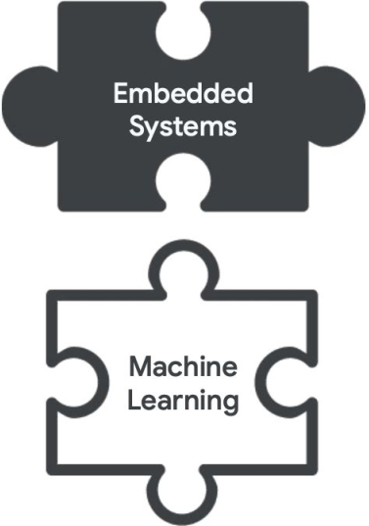
Desafios da execução de ML em sistemas embarcados
Anteriormente, falamos das limitações de HW e SW quando usamos sistemas embarcados.
Agora, veremos os desafios para execução algoritmos de ML, mais especificamente de Deep Learning, nestes dispositivos pequenos, com restrições de custo, recursos computacionais e consumo.
TinyML

Slide 3
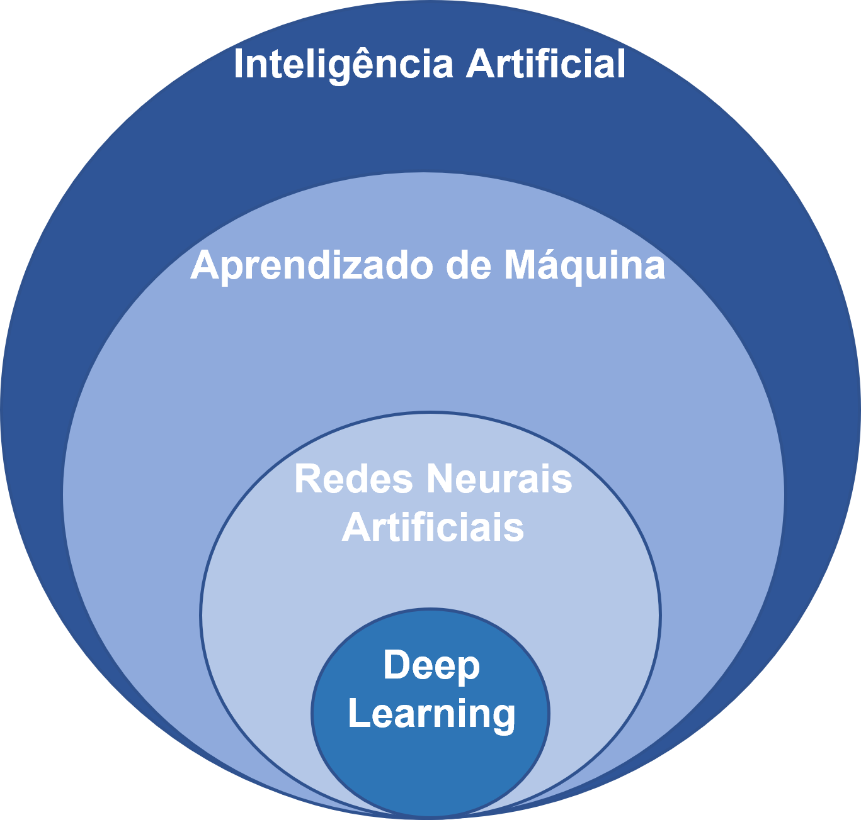
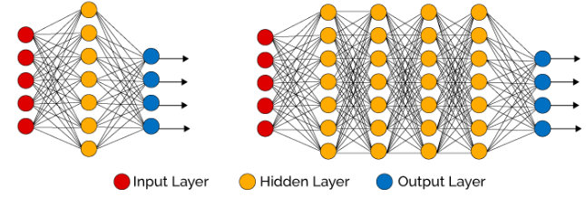
Deep Learning ou Aprendizado Profundo
Subárea do aprendizado de máquina que usa redes neurais artificiais com muitas camadas ocultas para aprender com dados.
Por terem uma grande capacidade de aprendizado, em geral, precisam de uma grande quantidade de dados para aprenderem (i.e., encontrar uma solução geral).
Rede neural rasa
Rede neural profunda

Slide 4

Deep Learning
Um exemplo muito comum de uso do deep learning é a classificação de imagens.
Se tivermos uma base de dados com imagens de gatos e cachorros, podemos treinar uma rede neural profunda para identificá-los em imagens.
O objetivo é obter um modelo que generalize, ou seja, que identifique gatos ou cachorros não vistos durante o treinamento.
Output Layer
Hidden Layer 3
Hidden Layer 1
Hidden Layer 2

Slide 5
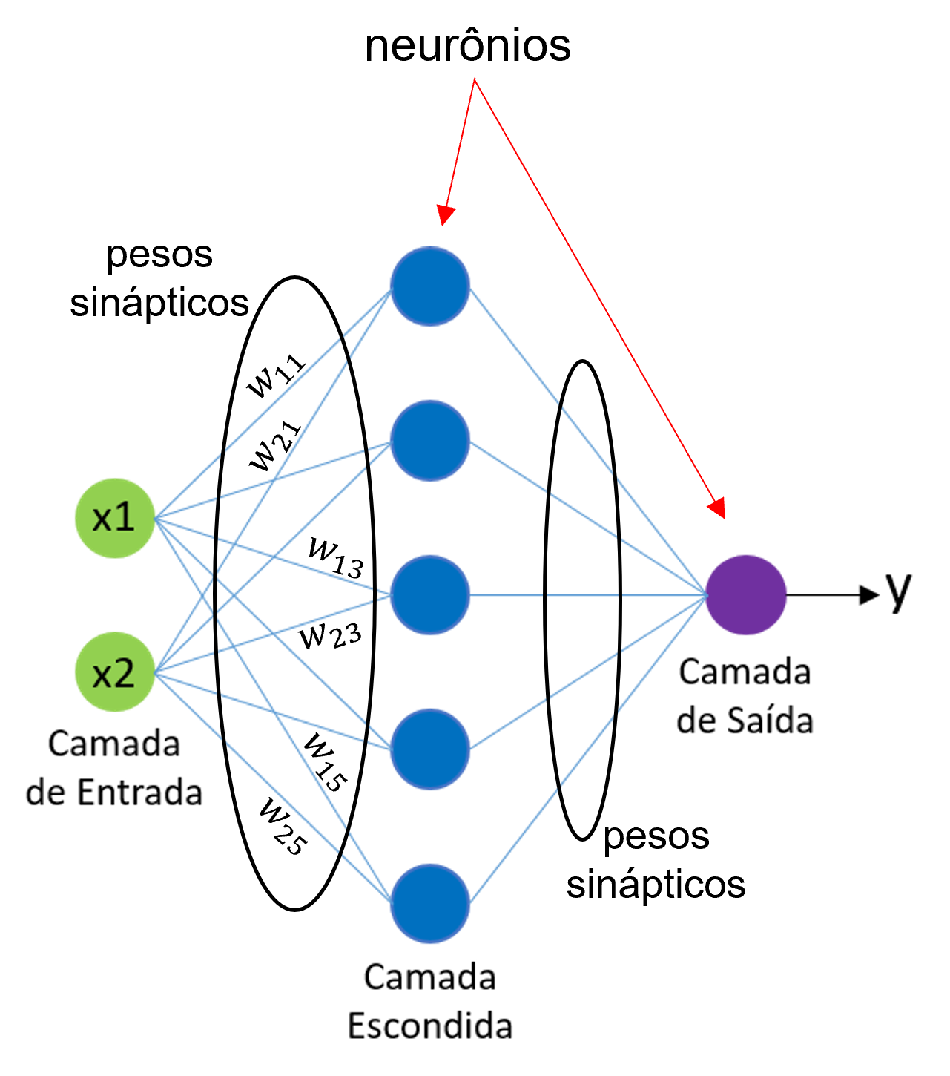
O que é uma rede neural artificial?
É uma conexão de camadas de neurônios artificiais, ou também chamados de nós.
Os neurônios artificiais são modelos matemáticos inspirados no funcionamento de um neurônio biológico.
Os neurônios das diferentes camadas são conectados através dos pesos sinápticos, que determinam a força daquela conexão.
Notes:
Apesar das semelhanças conceituais e da inspiração biológica, é importante enfatizar que as redes neurais artificiais ainda são simplificações dos complexos processos que ocorrem no cérebro humano.

Slide 6
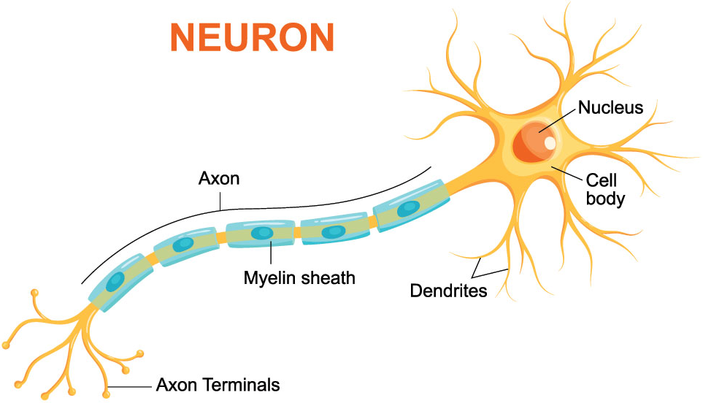
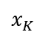
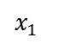
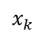
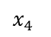
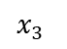
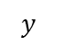
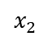
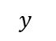
Neurônio biológico
São células que possuem mecanismos eletroquímicos para realizar a transmissão de sinais elétricos (i.e., informações) ao longo do sistema nervoso.
Têm três partes fundamentais: os dendritos, o axônio e o corpo celular, também chamado de soma.
Os dendritos recebem estímulos vindos de outros neurônios e os levam em direção ao corpo celular.
$$x_{4}$$
$$x_{k}$$
$$x_{3}$$
$$x_{2}$$
$$x_{1}$$
$$x_{K}$$
$$y$$
$$y$$
$$y$$
$$y$$

Slide 7
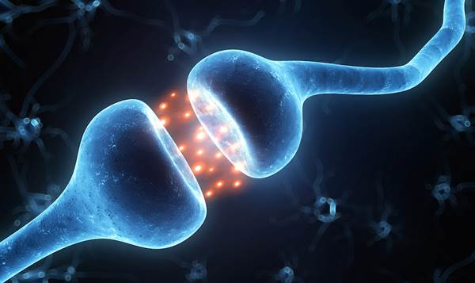
Neurônio biológico
O corpo celular realiza a integração dos estímulos e gera impulsos.
O axônio envia impulsos a outros neurônios através de seus terminais.
Os neurônios se comunicam uns com os outros através das sinapses.
Sinapses são os pontos de contato entre os dentritos de um neurônio e os terminais do axônio de outros neurônios.
$$x_{4}$$
$$x_{k}$$
$$x_{3}$$
$$x_{2}$$
$$x_{1}$$
$$x_{K}$$
$$y$$
$$y$$
$$y$$
$$y$$

Slide 8
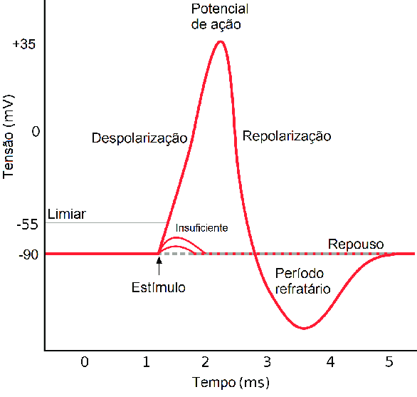
Neurônio biológico
Em termos bem simples, o funcionamento do neurônio pode ser explicado da seguinte forma:
Ele recebe estímulos elétricos a partir dos dendritos.
Esses estímulos são somados no corpo celular (soma).
Se a soma dos estímulos exceder um certo limiar de ativação, o neurônio gera um impulso (ou potencial de ação) que é enviado pelos terminais do axônio a outros neurônios através das sinapses.

Slide 9
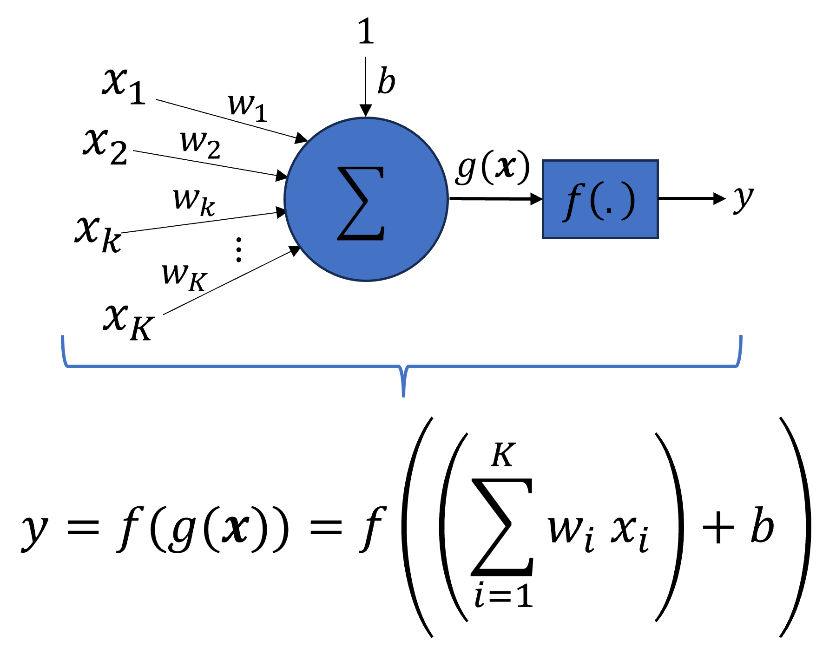
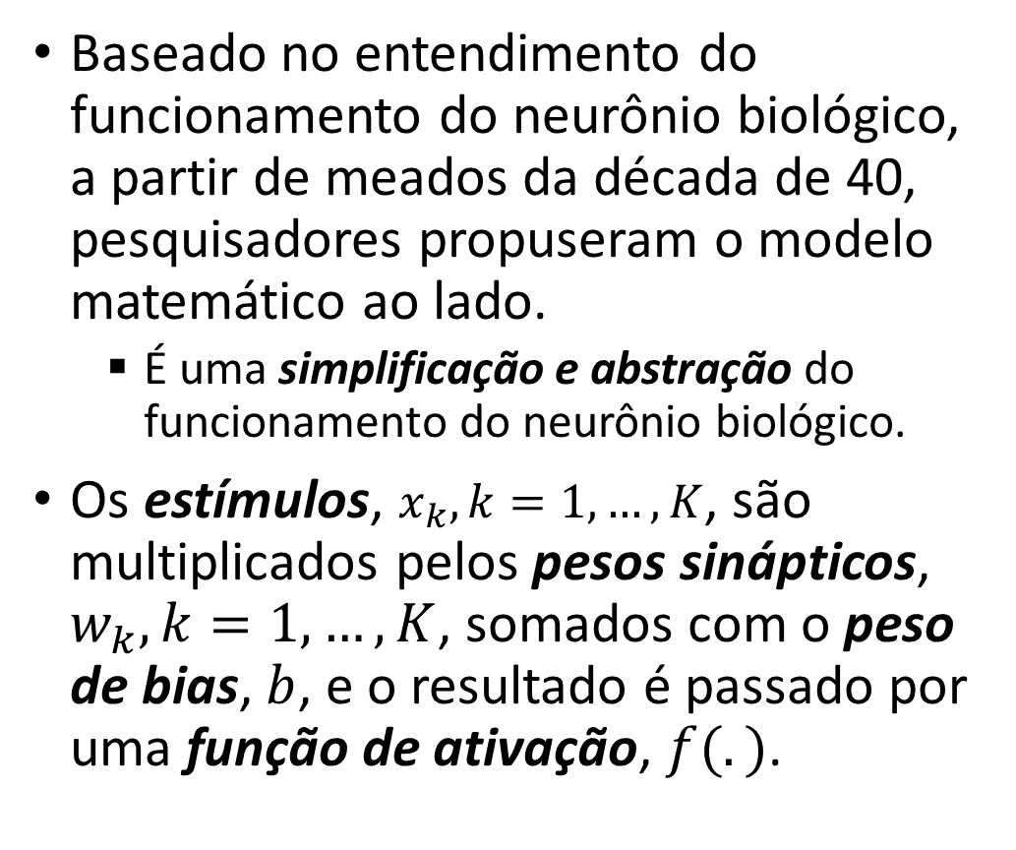
Neurônio artificial
Baseado no entendimento do funcionamento do neurônio biológico, a partir de meados da década de 40, pesquisadores propuseram o modelo matemático ao lado.
É uma simplificação e abstração do funcionamento do neurônio biológico.
Os estímulos, $x_{k}, k=1,…, K$, são multiplicados pelos pesos sinápticos, $w_{k}, k=1,…, K$, somados com o peso de bias, $b$, e o resultado é passado por uma função de ativação, $f(.)$.
Função de ativação
Soma ponderada dos estímulos

Slide 10
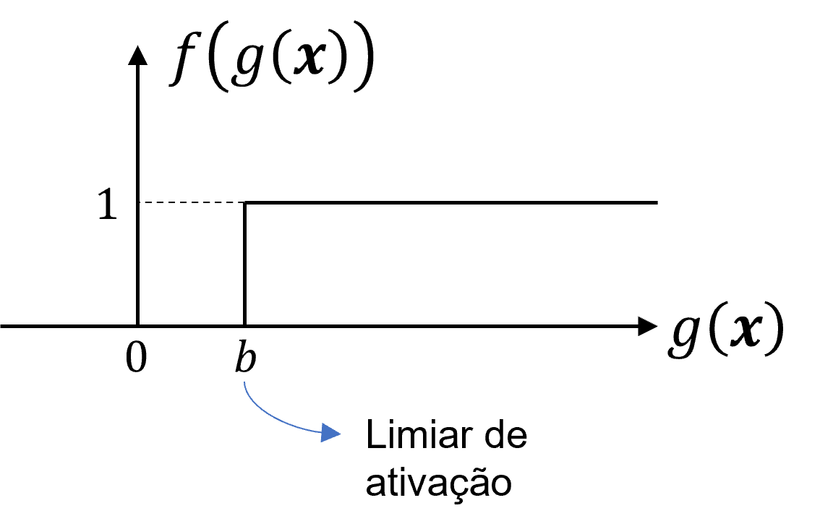
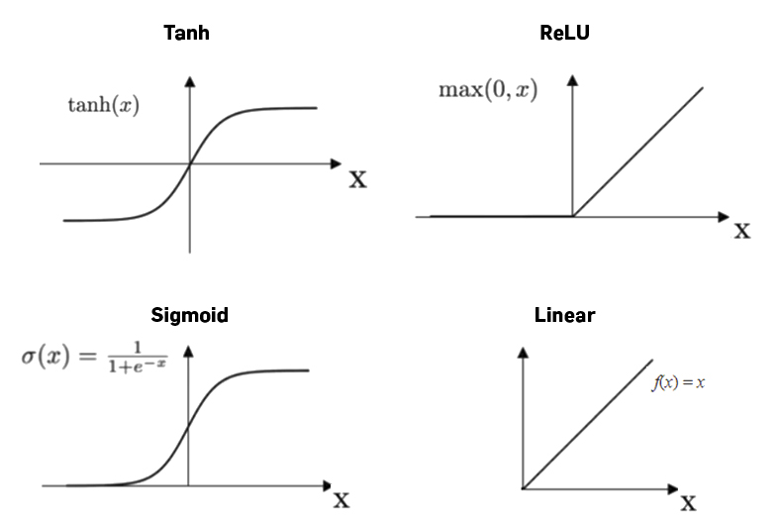
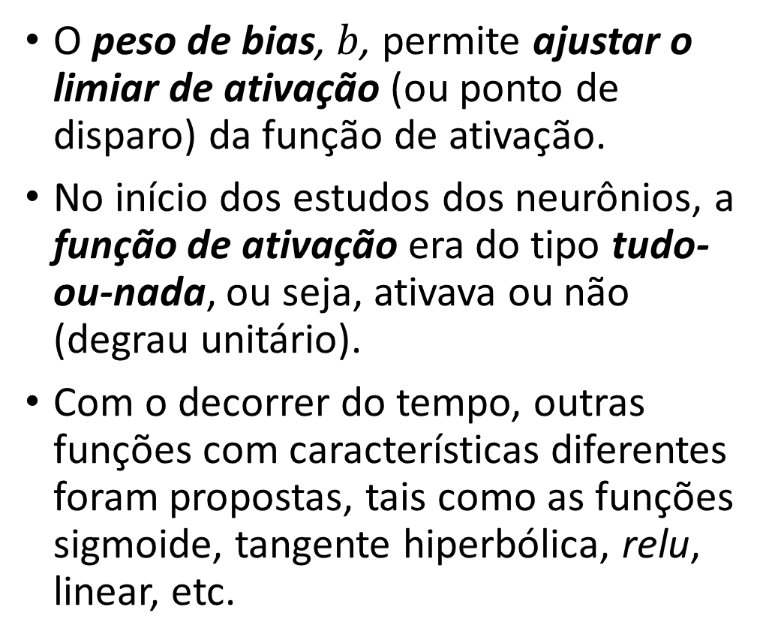
Neurônio artificial
função de ativação “tudo-ou-nada”
O peso de bias, $b$, permite ajustar o limiar de ativação (ou ponto de disparo) da função de ativação.
No início dos estudos dos neurônios, a função de ativação era do tipo tudo-ou-nada, ou seja, ativava ou não (degrau unitário).
Com o decorrer do tempo, outras funções com características diferentes foram propostas, tais como as funções sigmoide, tangente hiperbólica, relu, linear, etc.

Slide 11
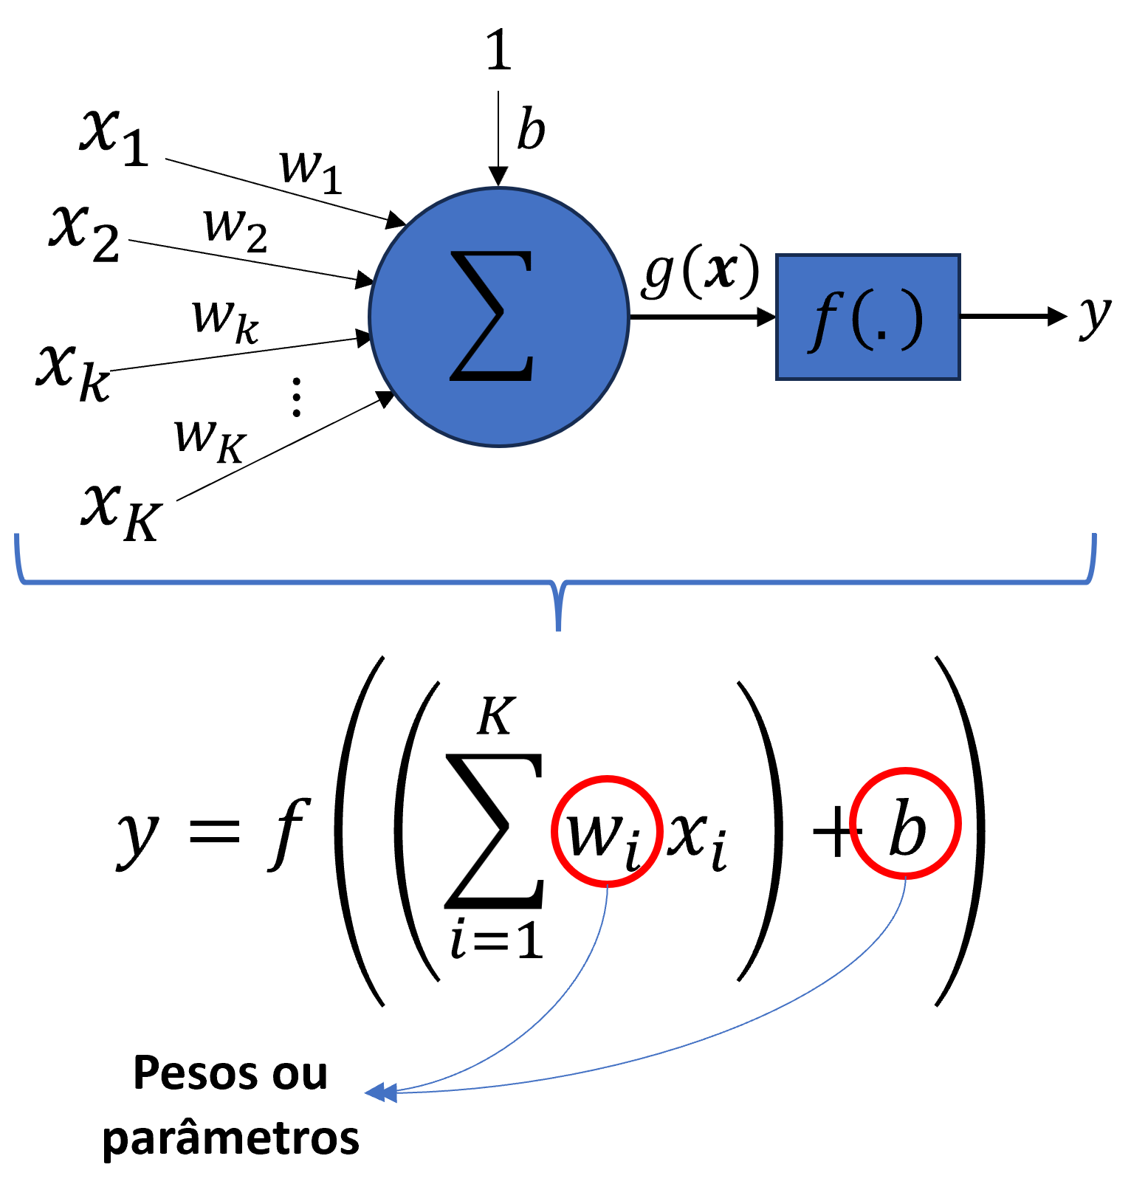
Neurônio artificial
O objetivo do treinamento de uma rede neural artificial é encontrar os valores ideais dos pesos (bias e sinápticos) de todos os neurônios de forma que a rede resolva uma tarefa específica, como, por exemplo, a classificação de imagens.
Os pesos são ajustados através de um processo de otimização iterativo chamado de retropropagação do erro, onde apresenta-se ao modelo as entradas e saídas esperadas e o processo minimiza o erro entre a saída da rede e os valores de saída esperados.
Notes:
Esses pesos são ajustados durante o processo de treinamento da rede para otimizar o desempenho do modelo.
Aprendizado: As redes neurais artificiais podem aprender com exemplos e ajustar seus pesos sinápticos para melhorar seu desempenho em uma tarefa específica. Essa capacidade de aprendizado é inspirada na plasticidade sináptica observada no cérebro humano, onde as conexões entre neurônios podem se fortalecer ou enfraquecer com base na experiência.

Slide 12


Arquiteturas de redes neurais artificiais
Diferentes tipos de neurônios, a quantidade de camadas e de neurônios em cada uma delas e a forma como eles estão conectados, resultam em arquiteturas diferentes.
Fonte: https://www.asimovinstitute.org/neural-network-zoo/
Notes:
A arquitetura e a topologia de uma rede neural referem-se a aspectos diferentes da sua configuração e estrutura. Aqui está a diferença entre esses dois conceitos:
Arquitetura da Rede Neural: A arquitetura de uma rede neural refere-se à estrutura geral e organização dos componentes da rede. Isso inclui o número de camadas na rede, o número de neurônios em cada camada e a maneira como as camadas estão interconectadas. A arquitetura determina a complexidade e a capacidade de modelagem da rede, bem como o tipo de tarefa que a rede é capaz de executar. Por exemplo, uma arquitetura pode ser composta de várias camadas de neurônios interligadas, como uma rede neural profunda (deep neural network), ou pode ter conexões mais simples em uma arquitetura mais rasa.
Topologia da Rede Neural: A topologia de uma rede neural refere-se ao padrão específico de conexões entre os neurônios em uma rede. Isso inclui quais neurônios estão conectados a quais neurônios em camadas adjacentes. A topologia determina como as informações fluem dentro da rede e quais características ou padrões a rede é capaz de capturar. Por exemplo, uma topologia de conexões densamente interligadas entre neurônios em uma camada e a próxima é comum em redes totalmente conectadas, enquanto uma topologia de conexões locais (cada neurônio se conecta apenas a um subconjunto dos neurônios na camada seguinte) é comum em redes convolucionais.
Em resumo, a arquitetura da rede neural se refere à estrutura geral e ao número de camadas e neurônios, enquanto a topologia se refere às conexões específicas entre esses neurônios. Ambos os aspectos são cruciais para o design, treinamento e desempenho de uma rede neural, e escolher a arquitetura e topologia adequadas depende da natureza da tarefa e dos dados que você está lidando.

Slide 13
Arquiteturas de redes neurais artificiais
DFF
*
DFFs: também chamadas de dense neural networks (DNN), são redes densamente conectadas (todas as saídas de uma camada se conectam a todos os nós da próxima) com 2 ou mais camadas ocultas.
O termo feed forward vem do fato de que as conexões são sempre no sentido da entrada para a saída.
São usadas em tarefas de aproximação de funções (i.e., regressão e classificação.
https://www.asimovinstitute.org/neural-network-zoo/
* Modelo que será muito usado no curso.

Slide 14
Arquiteturas de redes neurais artificiais
*
CNN
CNNs: ou redes neurais convolucionais, são redes que utilizam camadas de convolução, que aplicam filtros para extrair características relevantes dos dados de entrada, em geral imagens.
São usadas em aplicações de visão computacional, como classificação de imagens, processamento de vídeos, detecção de objetos em imagens ou vídeos.
https://www.asimovinstitute.org/neural-network-zoo/
* Modelo que será muito usado no curso.

Slide 15
Arquiteturas de redes neurais artificiais
RNNs: ou redes neurais recorrentes, possuem conexões que formam loops, permitindo que informações anteriores sejam armazenadas e influenciem as entradas futuras, ou seja, elas possuem memória.
Ou seja, elas consideram o contexto anterior ao fazer predições.
Essa capacidade as torna especialmente úteis em tarefas que envolvem dados sequenciais ou temporais, como análise de texto, previsão de séries temporais e processamento de fala e áudio.
RNN
https://www.asimovinstitute.org/neural-network-zoo/
Notes:
Redes neurais recorrentes (RNNs) são um tipo de arquitetura de redes neurais projetadas para lidar com dados sequenciais ou temporais. Ao contrário das redes neurais tradicionais, onde a informação flui apenas em uma direção (da entrada para a saída), as RNNs possuem conexões recursivas que permitem que a informação seja transmitida ao longo do tempo, permitindo que o modelo mantenha um estado interno ou memória das informações anteriores.
Essa capacidade de lidar com sequências de dados torna as RNNs especialmente adequadas para tarefas como análise de texto, tradução automática, reconhecimento de fala, previsão de séries temporais e muito mais. A estrutura das RNNs permite que elas considerem o contexto anterior ao fazer previsões ou análises em cada passo da sequência.
No entanto, as RNNs tradicionais têm limitações, como o "problema do desaparecimento do gradiente", que dificulta a aprendizagem de dependências de longo prazo em sequências muito extensas. Como resultado, foram desenvolvidas variantes mais avançadas de RNNs, como Long Short-Term Memory (LSTM) e Gated Recurrent Units (GRU), que ajudam a mitigar esses problemas.
Em resumo, redes neurais recorrentes são arquiteturas poderosas para lidar com dados sequenciais, graças à sua capacidade de manter memória do passado ao processar informações em uma ordem sequencial.

Slide 16
Arquiteturas de redes neurais artificiais
AEs: os autoencoders têm como objetivo aprender uma representação latente (i.e., características importantes, mas ocultas) dos dados de entrada.
Consistem em duas partes: o codificador, que mapeia os dados de entrada em uma representação latente (de maior ou menor dimensão), e o decodificador, que reconstrói os dados originais a partir dela.
São usados em tarefas de redução de dimensionalidade, remoção de ruído, compressão de dados, geração de dados sintéticos e redundância.
AE
https://www.asimovinstitute.org/neural-network-zoo/
Notes:
latente adjetivo de dois gêneros 1. não aparente, não manifesto; oculto, encoberto. "perigo, conflito l." 2. que existe em forma adormecida ou reprimida; encoberto, subentendido, disfarçado.
Autoencoders são um tipo de rede neural que visa aprender uma representação compacta e eficiente dos dados de entrada, reduzindo a dimensionalidade do espaço de características. Eles consistem em duas partes principais: o codificador, que mapeia os dados de entrada para uma representação latente de menor dimensão, e o decodificador, que reconstrói os dados originais a partir da representação latente. O objetivo do autoencoder é minimizar a diferença entre os dados de entrada e a reconstrução, permitindo que a rede aprenda características relevantes e reduza o ruído dos dados. Eles são usados em tarefas de redução de dimensionalidade, remoção de ruído, compressão de dados e também para a geração de novos dados semelhantes aos originais.

Slide 17
Arquiteturas de redes neurais artificiais
GANs: ou redes adversárias generativas, são um tipo especial de rede neural que consiste em duas redes em competição: o gerador e o discriminador.
O gerador cria dados sintéticos que se assemelham a dados reais, enquanto o discriminador tenta distinguir entre dados reais e sintéticos.
O objetivo é enganar o discriminador.
São usadas para geração de imagens, vídeos e sons realistas.
GAN
https://www.asimovinstitute.org/neural-network-zoo/
Notes:
Redes Adversárias Generativas (Generative Adversarial Networks - GANs) são um tipo especial de arquitetura de rede neural que consiste em duas redes em competição: o gerador e o discriminador. O gerador cria dados sintéticos que se assemelham aos dados reais, enquanto o discriminador tenta distinguir entre os dados reais e os dados gerados pelo gerador. Essa competição leva a um aprimoramento mútuo, onde o gerador aprende a produzir dados mais realistas, enquanto o discriminador se torna mais habilidoso em distinguir os dados reais dos sintéticos. GANs são amplamente usadas em geração de imagens, vídeos e sons realistas, bem como em outras tarefas de geração de dados.

Slide 18
Arquiteturas de redes neurais artificiais
ANs: ou redes de atenção, são redes que se concentram em destacar partes importantes dos dados de entrada, dando-lhes maior peso durante o processamento.
Elas atribuem pesos diferentes às partes da entrada e as combinam de forma ponderada, focando nas partes mais importantes e ignorando as menos importantes.
Propostas para lidar com as limitações das RNNs com dependências de longo prazo.
São usadas em tarefas que envolvem sequências de dados, como tradução automática, processamento de linguagem natural e reconhecimento de fala.
AN
https://www.asimovinstitute.org/neural-network-zoo/
Notes:
Redes de atenção, também conhecidas como mecanismos de atenção, são um conceito essencial em aprendizado de máquina, especialmente no domínio de processamento de linguagem natural e tarefas de sequência para sequência. Elas foram introduzidas originalmente para lidar com as limitações das redes neurais recorrentes (RNNs) tradicionais na captura de dependências de longo alcance em sequências.
Mecanismos de atenção permitem que os modelos se concentrem em partes específicas das sequências de entrada ao fazer previsões. Isso é especialmente útil em tarefas como tradução automática, onde o modelo precisa prestar mais atenção a certas palavras ou frases ao gerar a saída. Em vez de depender apenas da janela de contexto fixa das RNNs, os mecanismos de atenção ponderam dinamicamente a importância de diferentes partes da sequência de entrada com base na etapa atual da geração de saída.
No contexto de redes neurais, um mecanismo de atenção funciona calculando pontuações de atenção para cada elemento da sequência de entrada. Essas pontuações determinam quanto de atenção o modelo deve atribuir a cada elemento de entrada ao produzir a saída. As pontuações de atenção são calculadas com base na relação entre a etapa atual da sequência de saída e os diferentes elementos da sequência de entrada.
As redes de atenção melhoraram significativamente o desempenho de muitas tarefas de sequência para sequência, como tradução automática, sumarização de texto e reconhecimento de fala. Elas permitem que os modelos capturem dependências de longo alcance e melhorem a qualidade das saídas geradas, concentrando-se em informações relevantes.
Em resumo, redes de atenção são um componente crucial de modelos modernos de sequência para sequência, permitindo que eles se concentrem seletivamente em partes relevantes das sequências de entrada para melhorar seu desempenho em várias tarefas de processamento de linguagem natural.

Slide 19
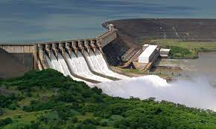
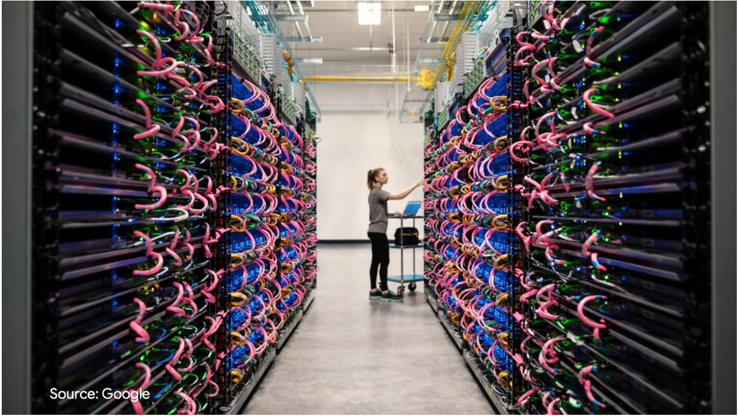
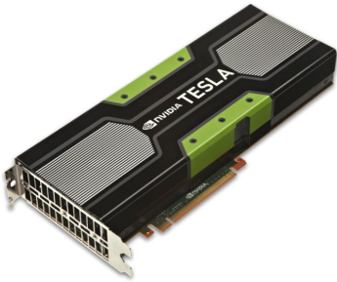
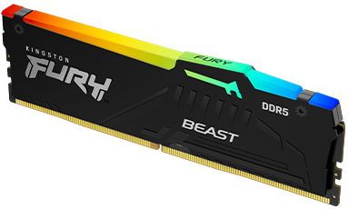
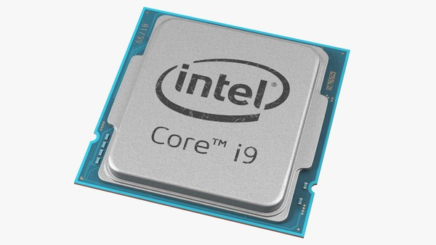
Crescimento do tamanho dos modelos
Ao longo dos anos, para resolver problemas mais e mais complexos com ótimos resultados, as arquiteturas das redes neurais têm se tornado maiores e mais complexas.
OBS.: A complexidade ou capacidade de uma rede neural está relacionada com sua quantidade de camadas e nós.

Slide 20
Crescimento do tamanho dos modelos
A complexidade computacional de uma rede neural é diretamente proporcional ao seu número de conexões.
Portanto, quanto mais camadas e nós, mais memória e cálculos matemáticos são necessários e, consequentemente, maior será o consumo de memória e energia.
Até recentemente, não havia uma preocupação com as eficiências computacional e energética de soluções envolvendo IA.

Slide 21
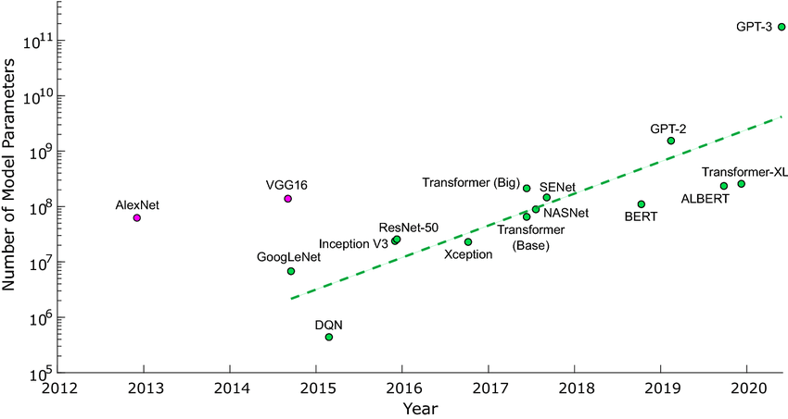
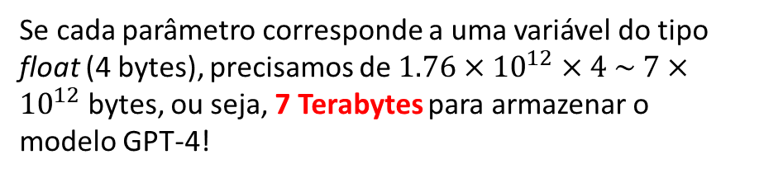
Crescimento do tamanho dos modelos
Os modelos não param de crescer!
Isso se deve aos aumentos da disponibilidade de dados e do poder de computacional e ao desenvolvimento de novas técnicas de aprendizado (principalmente de aprendizado profundo).
Vejamos o modelo de linguagem GPT:
O GPT-2 tinha aproximadamente 1.5 bilhão de parâmetros (i.e., pesos sinápticos).
Já os GPT-3/3.5 têm aproximadamente 175 bilhões de parâmetros.
E estima-se que o GPT-4 tenha 1.76 trilhão de parâmetros.
Se cada parâmetro corresponde a uma variável do tipo float (4 bytes), precisamos de $1.76×{10}^{12}×4 \sim 7×{10}^{12}$ bytes, ou seja, 7 Terabytes para armazenar o modelo GPT-4!
Notes:
GPT: Generative Pre-trained Transformer

Slide 22
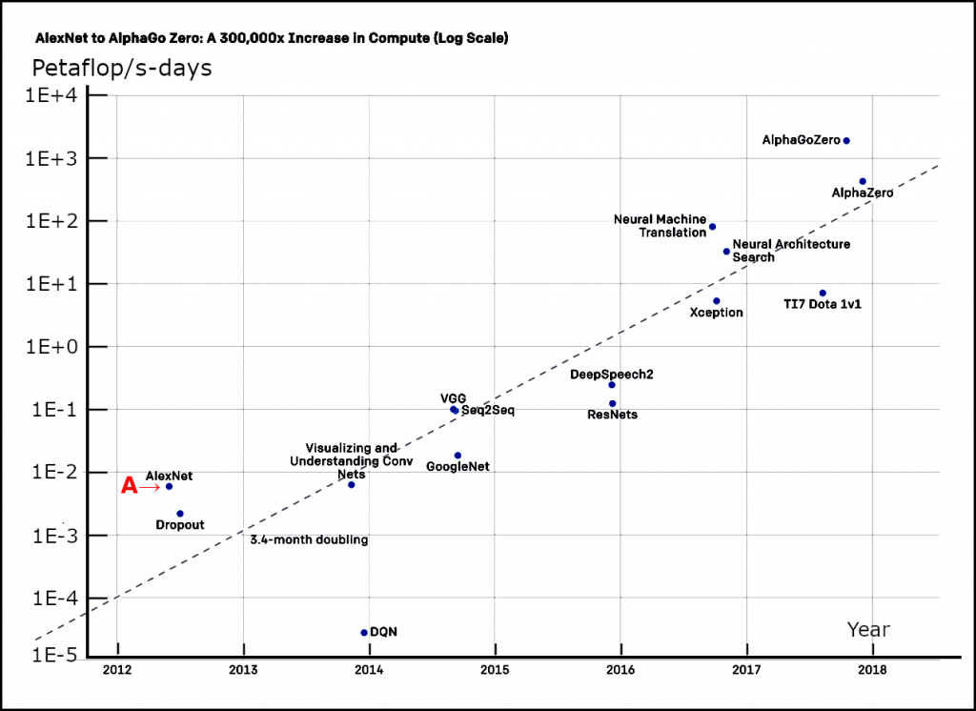
Necessidades computacionais (2012 - Atual)
Nos últimos anos, o poder computacional necessário para treinar os modelos de ML amplamente usados hoje teve que crescer 300.000 vezes.
Essa tendência de redes imensas começou em 2012 com a AlexNet.
Rede neural desenvolvida na universidade de Toronto no Canadá.
Flops/s-day: quantidade de operações em ponto flutuante por segundo por dia necessárias para treinar o modelo.
Notes:
Referência explicando a figura acima
[1] https://hacarus.com/ai-lab/03102022-decarbonizing-ai/
[2] https://openai.com/research/ai-and-compute
AlexNet Training
AlexNet takes 90 epochs which were trained for 6 days simultaneously on two Nvidia Geforce GTX 580 GPUs which is the reason for why their network is split into two pipelines.
FLOPS é uma sigla para Floating Point Operations Per Second. É uma medida da velocidade de um processador que executa operações de ponto flutuante. As operações de ponto flutuante são usadas em uma ampla gama de aplicações, incluindo computação científica, inteligência artificial e jogos.
O número de FLOPS de um processador é medido em bilhões (GFLOPS) ou trilhões (TFLOPS). Quanto maior o número de FLOPS, mais rápido o processador pode executar operações de ponto flutuante.
Os processadores que podem executar um grande número de FLOPS são usados em aplicações que exigem muito poder de computação, como simulações científicas, aprendizado de máquina e jogos de realidade virtual.
A AlexNet é uma rede neural convolucional (CNN) que foi desenvolvida por Alex Krizhevsky, Ilya Sutskever e Geoffrey Hinton em 2012. Ela foi usada para ganhar o desafio ImageNet Large Scale Visual Recognition 2012, batendo os recordes de precisão anteriores por uma margem significativa.
A AlexNet foi uma rede muito grande e complexa para a época, com 60 milhões de parâmetros. Ela também foi uma das primeiras CNNs a usar GPUs para treinamento, o que permitiu que ela fosse treinada em um tempo relativamente curto.
O sucesso da AlexNet levou a um aumento no interesse em CNNs e ajudou a impulsionar a revolução do aprendizado profundo. Hoje, as CNNs são usadas em uma ampla gama de aplicações, incluindo reconhecimento de imagem, detecção de objetos e tradução automática.
Aqui estão alguns dos principais recursos da AlexNet:
Ela usou GPUs para treinamento, o que permitiu que ela fosse treinada em um tempo relativamente curto.
Ela tinha 60 milhões de parâmetros, o que a tornava uma rede muito grande e complexa para a época.
Ela usou um novo conjunto de camadas de convolução, incluindo max-pooling e dropout, que ajudaram a melhorar seu desempenho.
A AlexNet foi um marco importante no desenvolvimento do aprendizado profundo. Ela ajudou a provar o valor das CNNs e impulsionou a revolução do aprendizado profundo.

Slide 23
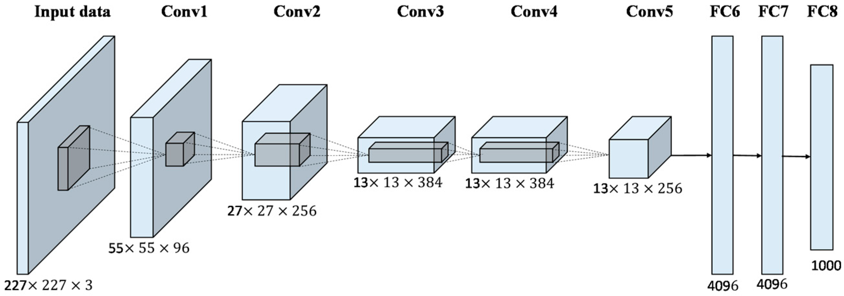
Necessidades computacionais (2012 - Atual)
CNN que bateu com folga todos os recordes anteriores do desafio ImageNet Large Scale Visual Recognition de 2012.
Tem 60 milhões de parâmetros, o que na época a tornou uma das maiores e mais complexas redes neurais.
Popularizou o uso de camadas convolucionais, impulsionando a revolução do aprendizado profundo.
Introduziu o uso da função de ativação ReLU, que mitiga o problema do desaparecimento do gradiente.
Foi uma das primeiras CNNs a usar GPUs para reduzir o tempo de treinamento.
Estabeleceu a base para muitas arquiteturas de CNNs subsequentes.
Notes:
Referência explicando a figura acima
[1] https://hacarus.com/ai-lab/03102022-decarbonizing-ai/
[2] https://openai.com/research/ai-and-compute
AlexNet Training
AlexNet takes 90 epochs which were trained for 6 days simultaneously on two Nvidia Geforce GTX 580 GPUs which is the reason for why their network is split into two pipelines.
FLOPS é uma sigla para Floating Point Operations Per Second. É uma medida da velocidade de um processador que executa operações de ponto flutuante. As operações de ponto flutuante são usadas em uma ampla gama de aplicações, incluindo computação científica, inteligência artificial e jogos.
O número de FLOPS de um processador é medido em bilhões (GFLOPS) ou trilhões (TFLOPS). Quanto maior o número de FLOPS, mais rápido o processador pode executar operações de ponto flutuante.
Os processadores que podem executar um grande número de FLOPS são usados em aplicações que exigem muito poder de computação, como simulações científicas, aprendizado de máquina e jogos de realidade virtual.
A AlexNet é uma rede neural convolucional (CNN) que foi desenvolvida por Alex Krizhevsky, Ilya Sutskever e Geoffrey Hinton em 2012. Ela foi usada para ganhar o desafio ImageNet Large Scale Visual Recognition 2012, batendo os recordes de precisão anteriores por uma margem significativa.
A AlexNet foi uma rede muito grande e complexa para a época, com 60 milhões de parâmetros. Ela também foi uma das primeiras CNNs a usar GPUs para treinamento, o que permitiu que ela fosse treinada em um tempo relativamente curto.
O sucesso da AlexNet levou a um aumento no interesse em CNNs e ajudou a impulsionar a revolução do aprendizado profundo. Hoje, as CNNs são usadas em uma ampla gama de aplicações, incluindo reconhecimento de imagem, detecção de objetos e tradução automática.
Aqui estão alguns dos principais recursos da AlexNet:
Ela usou GPUs para treinamento, o que permitiu que ela fosse treinada em um tempo relativamente curto.
Ela tinha 60 milhões de parâmetros, o que a tornava uma rede muito grande e complexa para a época.
Ela usou um novo conjunto de camadas de convolução, incluindo max-pooling e dropout, que ajudaram a melhorar seu desempenho.
A AlexNet foi um marco importante no desenvolvimento do aprendizado profundo. Ela ajudou a provar o valor das CNNs e impulsionou a revolução do aprendizado profundo.

Slide 24
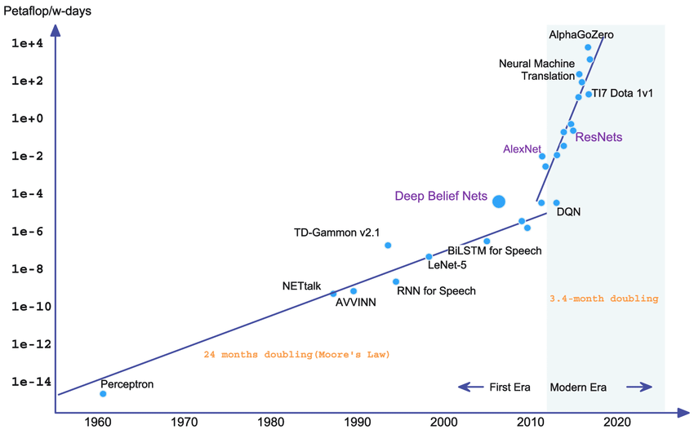
Necessidades computacionais (desde 1958)
Petaflop/s-days
Nos últimos 10 anos, a quantidade de cálculos necessários cresceu extraordinariamente rápido.
Na “primeira era” do ML, a quantidade de cálculos e, consequentemente, o tamanho dos modelos, dobrava a cada dois anos aproximadamente.
Na “era moderna”, os requisitos de computação praticamente dobram a cada 3/4 meses.
Notes:
O perceptron foi criado em 1958 para reconhecimento de imagens
NetTalk projetada para pronunciar textos em inglês.
ALVINN foi projetada para controlar a direção de um veículo usando vídeo.
TD-Gammon rede neural artificial treinada para jogar gamão.
LeNet reconhecimento de caracteres escritos à mão MNIST

Slide 25

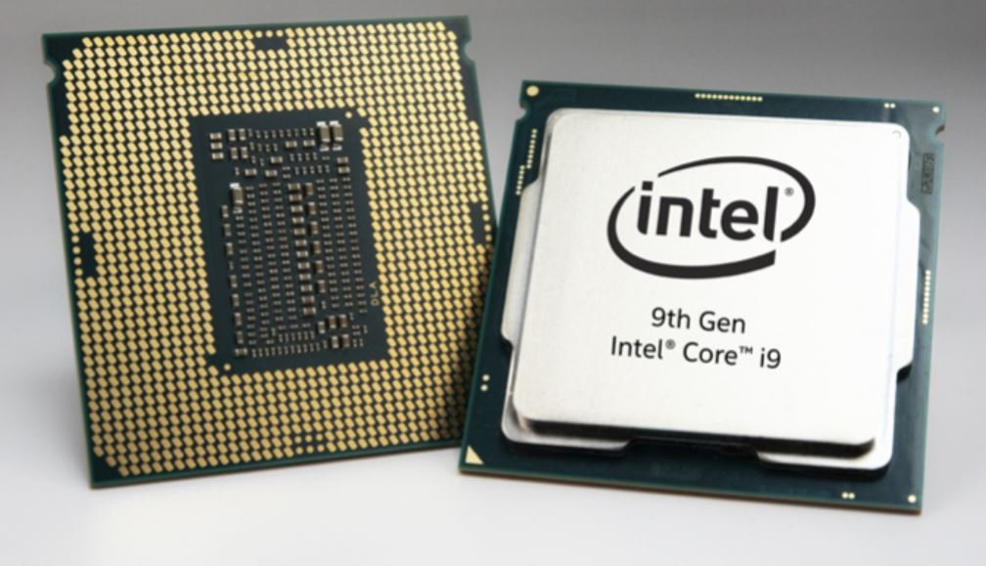
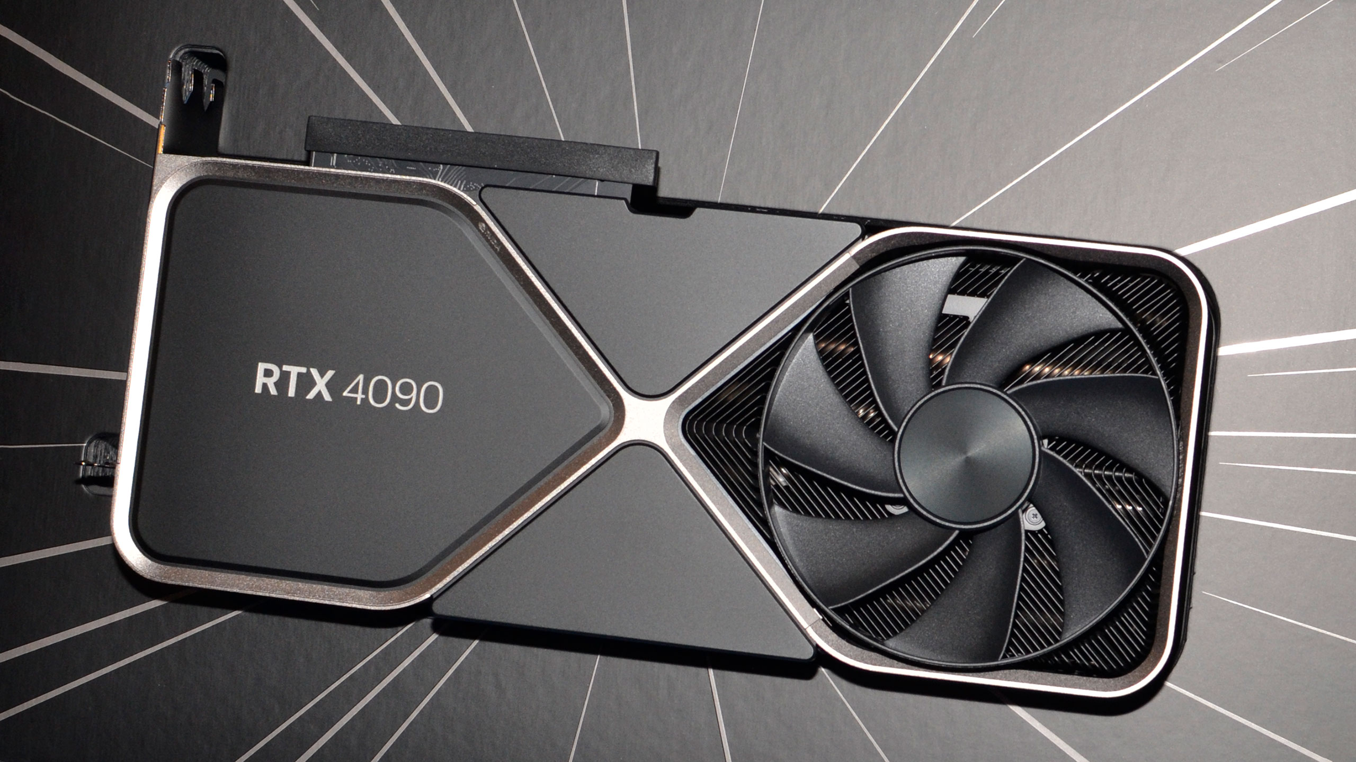
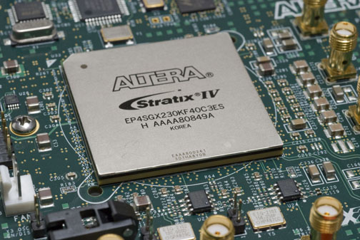
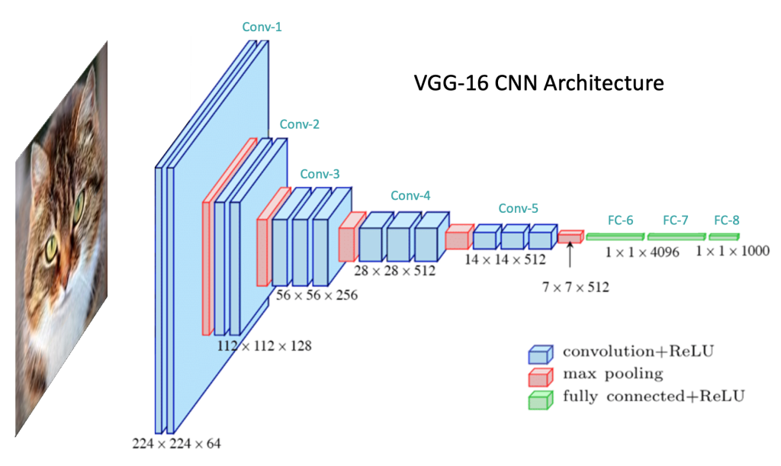
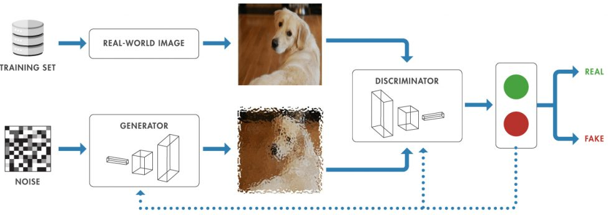





Necessidades computacionais (desde 1958)
O que aconteceu nesses últimos 10 anos que explica esse boom?
Disponibilidade de grandes volumes de dados devido à internet (> 100 TB/dia).
Aumento do poder de computacional através de GPUs, FPGAs e CPUs com múltiplos cores.
Surgimento de novos algoritmos de ML, como redes neurais profundas, redes adversárias generativas (GANs), redes de atenção, transformers, deep reinforment-learning, etc.
Disponibilidade de frameworks e bibliotecas amigáveis, como TensorFlow e PyTorch, que facilitam o desenvolvimento de soluções com ML.
O surgimento de serviços de computação em nuvem ofereceu acesso econômico e escalável a recursos de computação.
Notes:
O perceptron foi criado em 1958 para reconhecimento de imagens
NetTalk projetada para pronunciar textos em inglês.
ALVINN foi projetada para controlar a direção de um veículo usando vídeo.
TD-Gammon rede neural artificial treinada para jogar gamão.
LeNet reconhecimento de caracteres escritos à mão MNIST

Slide 26
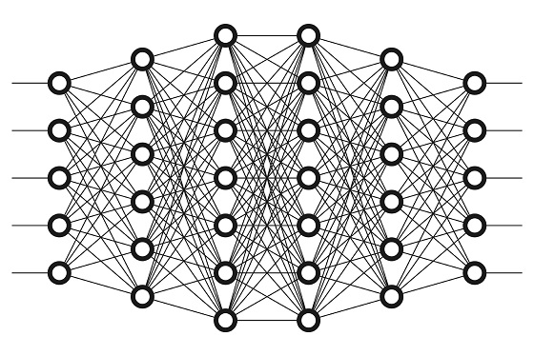
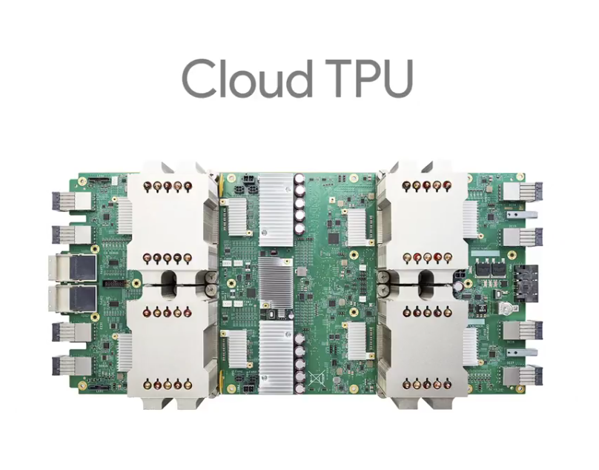
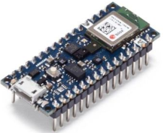
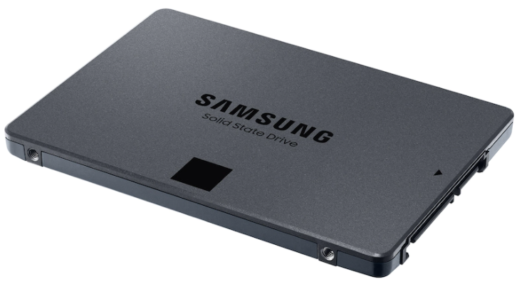
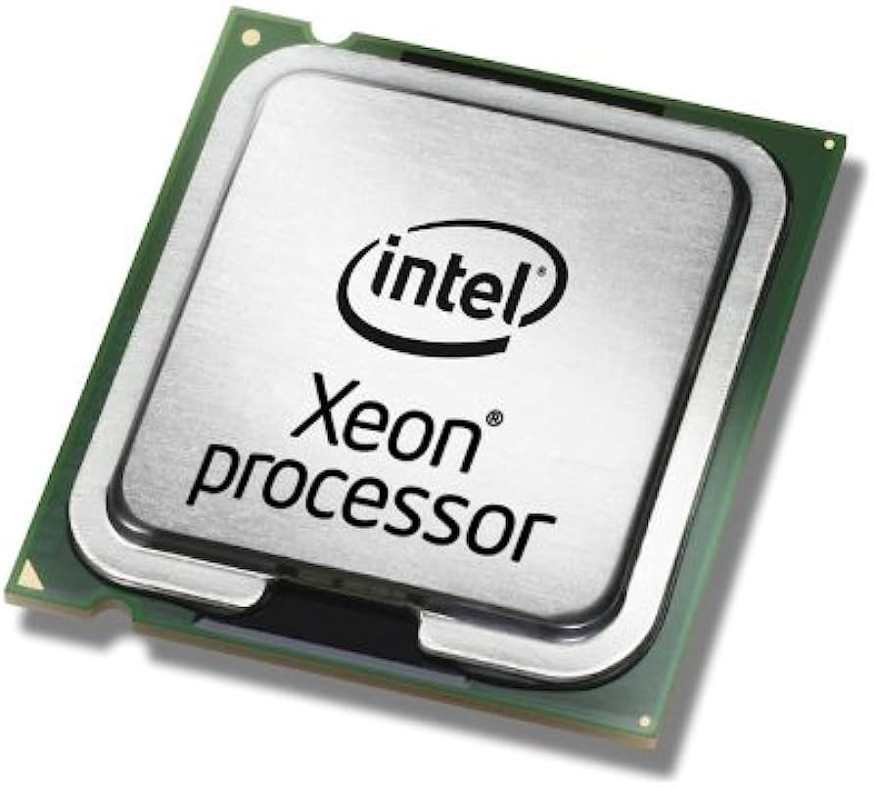
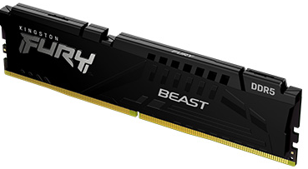
Consequências do aumento da capacidade
Entretanto, esses modelos mais e mais complexos, necessitam, consequentemente, de muito mais capacidade de armazenamento, energia, dispositivos de processamento mais poderosos e muito mais caros e que acabam ocupando grandes espaços.
Como podemos colocar tudo isso em um dispositivo tinyML?
TinyML
?
TPU: Tensor Processing Unit, é um ASIC altamente especializado para realizar operações tensoriais (ou arrays), o que acelera o treinamento e inferência de modelos de aprendizado de máquina, especialmente aqueles que usam o TensorFlow.
Notes:
Uma TPU (Tensor Processing Unit) é um tipo de acelerador de hardware desenvolvido pela Google especificamente para executar operações de aprendizado de máquina e processamento de tensores de forma eficiente. As TPUs são projetadas para acelerar o treinamento e a inferência de modelos de aprendizado de máquina, especialmente aqueles baseados em redes neurais profundas.
Diferentemente das CPUs convencionais (Central Processing Units) e das GPUs (Graphics Processing Units), que são projetadas para tarefas de propósito geral, as TPUs são otimizadas para realizar cálculos matriciais e operações tensoriais, que são fundamentais em algoritmos de aprendizado de máquina, como redes neurais.
As TPUs têm uma arquitetura altamente paralela e são projetadas para lidar com as demandas computacionais intensivas de modelos de aprendizado de máquina. Elas podem oferecer um desempenho significativamente maior em comparação com CPUs e GPUs para tarefas específicas de aprendizado de máquina, tornando o treinamento e a inferência de modelos mais rápidos e eficientes.
As TPUs são frequentemente usadas em ambientes de nuvem para acelerar o treinamento de modelos de grande escala e para lidar com cargas de trabalho intensivas de aprendizado de máquina. Elas desempenham um papel importante no avanço da pesquisa e aplicação de algoritmos de aprendizado de máquina, permitindo a execução de tarefas complexas de forma mais rápida e eficiente.

Slide 27
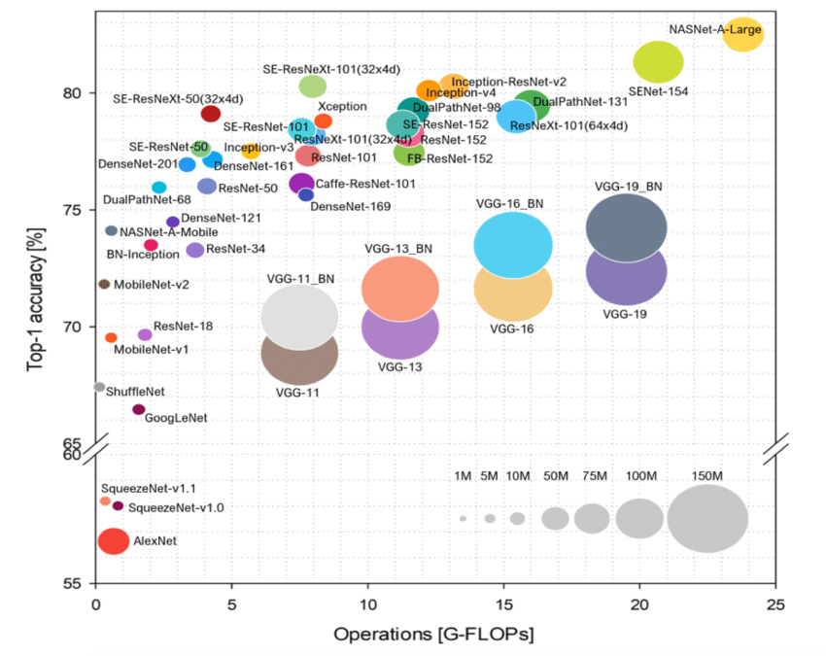
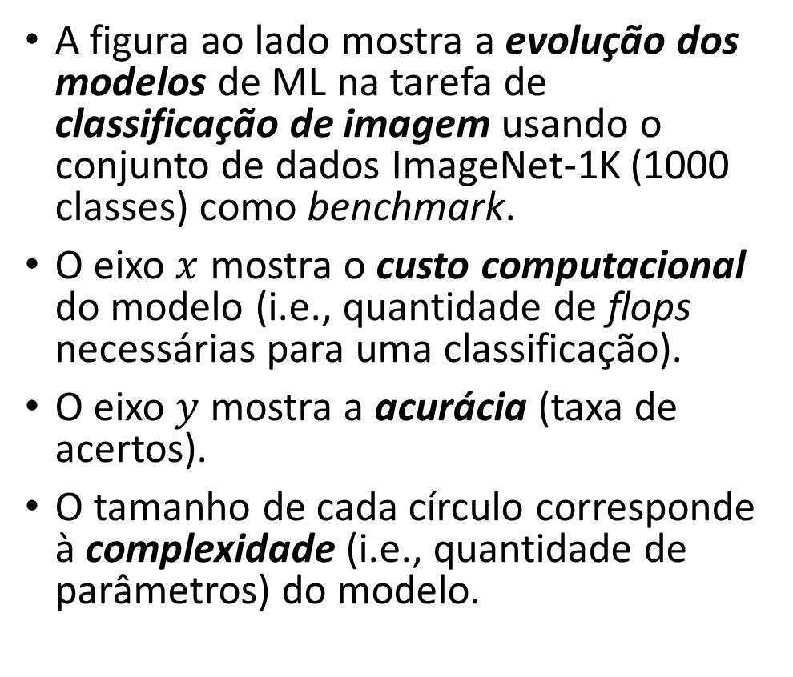
Evolução dos modelos de ML
A figura ao lado mostra a evolução dos modelos de ML na tarefa de classificação de imagem usando o conjunto de dados ImageNet-1K (1000 classes) como benchmark.
O eixo $x$ mostra o custo computacional do modelo (i.e., quantidade de flops necessárias para uma classificação).
O eixo $y$ mostra a acurácia (taxa de acertos).
O tamanho de cada círculo corresponde à complexidade (i.e., quantidade de parâmetros) do modelo.
Fonte: Bianco, Simone, et al. "Benchmark analysis of representative deep neural network architectures." IEEE access 6 (2018): 64270-64277.
FLOPs: operações em ponto flutuante necessárias para inferência.
Notes:
FLOPs are often used to describe how many operations are required to run a single instance of a given model, like VGG19.

Slide 28
Evolução dos modelos de ML
Para execução em dispositivos tinyML, devemos procurar por modelos com:
Poucos parâmetros (i.e., círculos pequenos), pois a quantidade de parâmetros está associada à quantidade de memória demandada pelo modelo.
Quantidade necessária de flops baixa, pois a quantidade de operações está diretamente relacionada ao consumo de energia. Além disso, a quantidade de operações do modelo deve ser suportada pelo poder computacional da CPU/GPU.
Alta acurácia.
Fonte: Bianco, Simone, et al. "Benchmark analysis of representative deep neural network architectures." IEEE access 6 (2018): 64270-64277.
Notes:
Top-1 and Top-5 accuracy using only the center crop versus floating-point operations (FLOPs) required for a single forward pass are reported. The size of each ball corresponds to the model complexity.

Slide 29
Evolução dos modelos de ML
AlexNet (Universidade de Toronto, Canadá - 2012)
Acurácia: 57.1%
Tamanho: 61 MB
Camadas: 5 convolucionais e 3 densas.
Fonte: Bianco, Simone, et al. "Benchmark analysis of representative deep neural network architectures." IEEE access 6 (2018): 64270-64277.
Notes:
Top-1 and Top-5 accuracy using only the center crop versus floating-point operations (FLOPs) required for a single forward pass are reported. The size of each ball corresponds to the model complexity.
AlexNet foi desenvolvida por estudantes do Prof. Geoffrey Hinton

Slide 30
Evolução dos modelos de ML
AlexNet (Universidade de Toronto, Canadá - 2012)
Acurácia: 57.1%
Tamanho: 61 MB
Memória RAM: 256 KB
Fonte: Bianco, Simone, et al. "Benchmark analysis of representative deep neural network architectures." IEEE access 6 (2018): 64270-64277.
Notes:
Top-1 and Top-5 accuracy using only the center crop versus floating-point operations (FLOPs) required for a single forward pass are reported. The size of each ball corresponds to the model complexity.

Slide 31
Evolução dos modelos de ML
VGG-16 (Universidade de Oxford, Reino Unido - 2014)
Acurácia: 71.5%
Tamanho: 528 MB
Camadas: 13 convolucionais e 3 densas.
Em dois anos, saímos de um modelo pequeno, requerendo poucos flops (baixo consumo), mas com baixa acurácia para modelos mais precisos, porém mais de 8 vezes maiores e requerendo 15 vezes mais flops (alto consumo).
Fonte: Bianco, Simone, et al. "Benchmark analysis of representative deep neural network architectures." IEEE access 6 (2018): 64270-64277.
Notes:
Top-1 and Top-5 accuracy using only the center crop versus floating-point operations (FLOPs) required for a single forward pass are reported. The size of each ball corresponds to the model complexity.

Slide 32
Evolução dos modelos de ML
VGG-16 (Universidade de Oxford, Reino Unido - 2014)
Acurácia: 71.5%
Tamanho: 528 MB
Memória RAM: 256 KB
Fonte: Bianco, Simone, et al. "Benchmark analysis of representative deep neural network architectures." IEEE access 6 (2018): 64270-64277.
Notes:
Top-1 and Top-5 accuracy using only the center crop versus floating-point operations (FLOPs) required for a single forward pass are reported. The size of each ball corresponds to the model complexity.

Slide 33
Evolução dos modelos de ML
ResNet-50 (Microsoft - 2015)
Acurácia: 75.8%
Tamanho: 22.7 MB
Camadas: 48 convolucionais, 2 de pooling (agrupamento) e 1 densa.
Fonte: Bianco, Simone, et al. "Benchmark analysis of representative deep neural network architectures." IEEE access 6 (2018): 64270-64277.
Notes:
Top-1 and Top-5 accuracy using only the center crop versus floating-point operations (FLOPs) required for a single forward pass are reported. The size of each ball corresponds to the model complexity.
MaxPool layer, and one average pool layer

Slide 34
Evolução dos modelos de ML
ResNet-50 (Microsoft - 2015)
Arquitetura muito mais eficiente do que a VGGNet pois introduz
Dropout: desliga aleatoriamente algumas das conexões da rede durante o treinamento para evitar o sobreajuste.
Blocos residuais: são atalhos entre camadas convolucionais que mitigam o problema do desaparecimento do gradiente.
Em um ano, saímos de um modelo extremamente grande e que requer muitos flops, mas razoavelmente preciso para um modelo 23 vezes menor, mais preciso e necessitando de 3 vezes menos flops.
Fonte: Bianco, Simone, et al. "Benchmark analysis of representative deep neural network architectures." IEEE access 6 (2018): 64270-64277.
Notes:
Top-1 and Top-5 accuracy using only the center crop versus floating-point operations (FLOPs) required for a single forward pass are reported. The size of each ball corresponds to the model complexity.
MaxPool layer, and one average pool layer

Slide 35
Evolução dos modelos de ML
ResNet-50 (Microsoft - 2015)
Acurácia: 75.8%
Tamanho: 22.7 MB
Memória RAM: 256 KB
Fonte: Bianco, Simone, et al. "Benchmark analysis of representative deep neural network architectures." IEEE access 6 (2018): 64270-64277.
Notes:
Top-1 and Top-5 accuracy using only the center crop versus floating-point operations (FLOPs) required for a single forward pass are reported. The size of each ball corresponds to the model complexity.

Slide 36
Evolução dos modelos de ML
MobileNetv1 (Google - 2015)
Acurácia: 70.6%
Tamanho: 16.9 MB
Camadas: 27 convolucionais e 2 densas.
Adequada para aplicações de visão computacional em dispositivos móveis e embarcados (edgeML).
Fonte: Bianco, Simone, et al. "Benchmark analysis of representative deep neural network architectures." IEEE access 6 (2018): 64270-64277.
Notes:
For MobileNets the depthwise convolution applies a single filter to each input channel. The pointwise convolution then applies a 1×1 convolution to combine the outputs the depthwise convolution. A standard convolution both filters and combines inputs into a new set of outputs in one step. The depthwise separable convolution splits this into two layers, a separate layer for filtering and a separate layer for combining. This factorization has the effect of drastically reducing computation and model size.
A principal característica do MobileNet é o uso de operações de convolução profundas chamadas de separable convolutions (convoluções separáveis). Essas convoluções são divididas em duas etapas: uma convolução espacial (depthwise convolution), que realiza uma convolução separadamente para cada canal de entrada, e uma convolução em ponto (pointwise convolution), que combina os resultados da convolução espacial para obter o resultado final.
Essa abordagem permite reduzir significativamente o número de parâmetros e operações necessárias para a rede, resultando em um modelo mais compacto e leve, adequado para ser executado em dispositivos móveis e sistemas embarcados. Mesmo sendo mais leve, o MobileNet consegue manter um bom desempenho em tarefas de classificação de imagens, detecção de objetos e outras aplicações de visão computacional.
Referencias
[1] MobileNets: Efficient Convolutional Neural Networks for Mobile Vision Applications, https://arxiv.org/abs/1704.04861

Slide 37
Evolução dos modelos de ML
MobileNetv1 (Google - 2015)
Usa camadas de convolução separável em profundidade em vez de convolução tradicional.
Divide a convolução tradicional em duas etapas: uma convolução em profundidade (que lida com canais) seguida de uma convolução em ponto (que lida com pixels individuais).
Isso reduz drasticamente o tamanho do modelo, a quantidade de cálculos e melhora sua eficiência computacional.
Fonte: Bianco, Simone, et al. "Benchmark analysis of representative deep neural network architectures." IEEE access 6 (2018): 64270-64277.
Notes:
For MobileNets the depthwise convolution applies a single filter to each input channel. The pointwise convolution then applies a 1×1 convolution to combine the outputs the depthwise convolution. A standard convolution both filters and combines inputs into a new set of outputs in one step. The depthwise separable convolution splits this into two layers, a separate layer for filtering and a separate layer for combining. This factorization has the effect of drastically reducing computation and model size.
A principal característica do MobileNet é o uso de operações de convolução profundas chamadas de separable convolutions (convoluções separáveis). Essas convoluções são divididas em duas etapas: uma convolução espacial (depthwise convolution), que realiza uma convolução separadamente para cada canal de entrada, e uma convolução em ponto (pointwise convolution), que combina os resultados da convolução espacial para obter o resultado final.
Essa abordagem permite reduzir significativamente o número de parâmetros e operações necessárias para a rede, resultando em um modelo mais compacto e leve, adequado para ser executado em dispositivos móveis e sistemas embarcados. Mesmo sendo mais leve, o MobileNet consegue manter um bom desempenho em tarefas de classificação de imagens, detecção de objetos e outras aplicações de visão computacional.
Referencias
[1] MobileNets: Efficient Convolutional Neural Networks for Mobile Vision Applications, https://arxiv.org/abs/1704.04861

Slide 38
Evolução dos modelos de ML
MobileNetv1 (Google - 2015)
Acurácia: 70.6%
Tamanho: 16.9 MB
Memória RAM: 256 KB
Os modelos, até este ponto, ainda eram muito grandes para dispositivos IoT com recursos restritos.
Fonte: Bianco, Simone, et al. "Benchmark analysis of representative deep neural network architectures." IEEE access 6 (2018): 64270-64277.
Notes:
Top-1 and Top-5 accuracy using only the center crop versus floating-point operations (FLOPs) required for a single forward pass are reported. The size of each ball corresponds to the model complexity.

Slide 39
Evolução dos modelos de ML
Os modelos até este ponto ainda eram muito grandes para dispositivos IoT com recursos restritos.
Memória RAM: 256 KB
Fonte: Bianco, Simone, et al. "Benchmark analysis of representative deep neural network architectures." IEEE access 6 (2018): 64270-64277.
Notes:
Top-1 and Top-5 accuracy using only the center crop versus floating-point operations (FLOPs) required for a single forward pass are reported. The size of each ball corresponds to the model complexity.

Slide 40

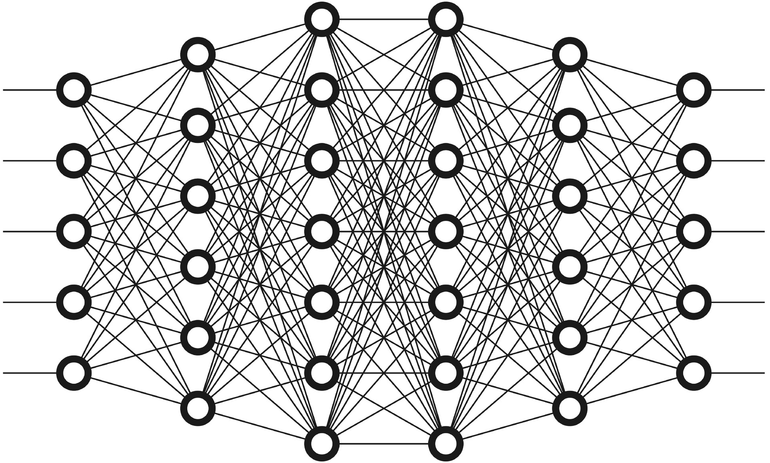
Como executar modelos de ML em dispositivos tinyML?
Nitidamente, mesmo os menores modelos, não cabem em dispositivos tinyML (IoT).
Portanto, surge a pergunta:
Como podemos reduzir ainda mais esses modelos para que caibam na memória destes dispositivos, possam ser executados por eles e consumam pouca energia?

Slide 41
Como executar modelos de ML em dispositivos tinyML?
Modelos de ML
Podemos lançar mão de três abordagens:
Redução/Compressão dos modelos.
Frameworks mais enxutos e eficientes.
Hardwares específicos/customizados para ML.
Frameworks de ML
Hardware para ML

Slide 42
Técnicas de compressão dos modelos
Em geral, podemos utilizar três técnicas para reduzir o tamanho dos modelos sem perder muito de seu desempenho:
Pruning (ou poda);
Quantização;
Clustering;
Knowledge Distillation (ou destilação de conhecimento).
Modelos de ML
Frameworks de ML
Hardware para ML

Slide 43
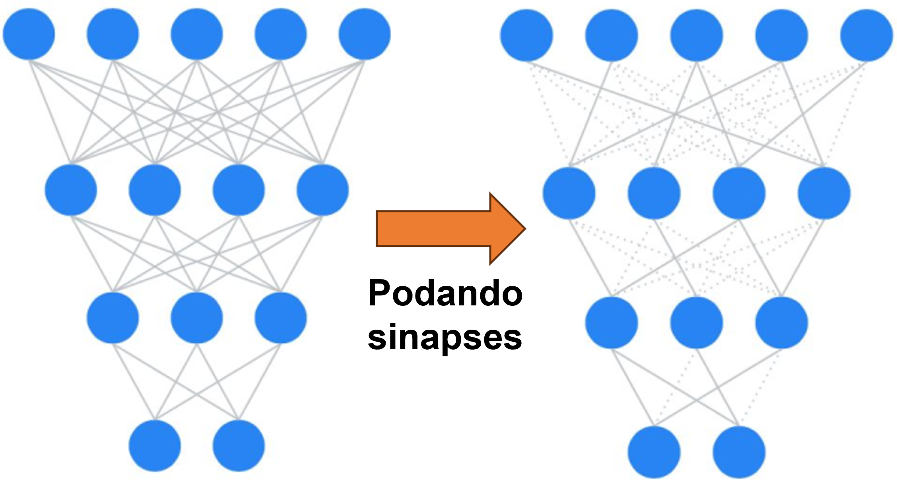
Pruning
Remove conexões para reduzir a quantidade de cálculos necessários (i.e., reduz a demanda computacional), e diminuir o tamanho do modelo.
Técnica aplicada após o treinamento.
Essa remoção pode ser baseada em critérios como, por exemplo, a magnitude dos pesos.
Pesos com magnitudes próximas de zero são removidos do modelo pois podem não interferir drasticamente no seu desempenho.
Notes:
"Model pruning", em machine learning, é uma técnica utilizada para reduzir o tamanho e a complexidade de um modelo de aprendizado de máquina, removendo seletivamente certos parâmetros ou estruturas do modelo que são considerados menos importantes ou redundantes. O objetivo do "model pruning" é obter um modelo mais compacto e eficiente, mantendo um desempenho aceitável.
O processo de "model pruning" geralmente envolve a identificação e remoção de pesos de conexões em uma rede neural ou a exclusão de recursos menos relevantes em outros tipos de modelos. Essa remoção pode ser baseada em critérios como a magnitude dos pesos, a importância dos recursos ou a contribuição para a saída final do modelo.
Existem diferentes abordagens para realizar o "model pruning", incluindo:
"Pruning de magnitude": Nessa abordagem, os pesos com valores próximos de zero ou com menor magnitude são removidos do modelo.
"Pruning baseado em importância": Os recursos ou conexões são removidos com base em suas importâncias calculadas por técnicas como "sensitivity analysis" ou "feature importance".
"Pruning estruturado": Em vez de remover pesos individuais, estruturas inteiras do modelo, como neurônios ou camadas, são removidas para obter uma redução mais significativa na complexidade.
O "model pruning" pode ser aplicado após o treinamento inicial do modelo ou durante o treinamento, como uma técnica de regularização. Ao remover parâmetros redundantes ou menos importantes, o modelo resultante é mais leve, requer menos memória e recursos computacionais, tornando-o adequado para implantação em dispositivos com recursos limitados ou ambientes de produção onde a eficiência é uma preocupação. Além disso, o "model pruning" também pode ajudar a mitigar o problema de overfitting, melhorando a generalização do modelo para novos dados.

Slide 44
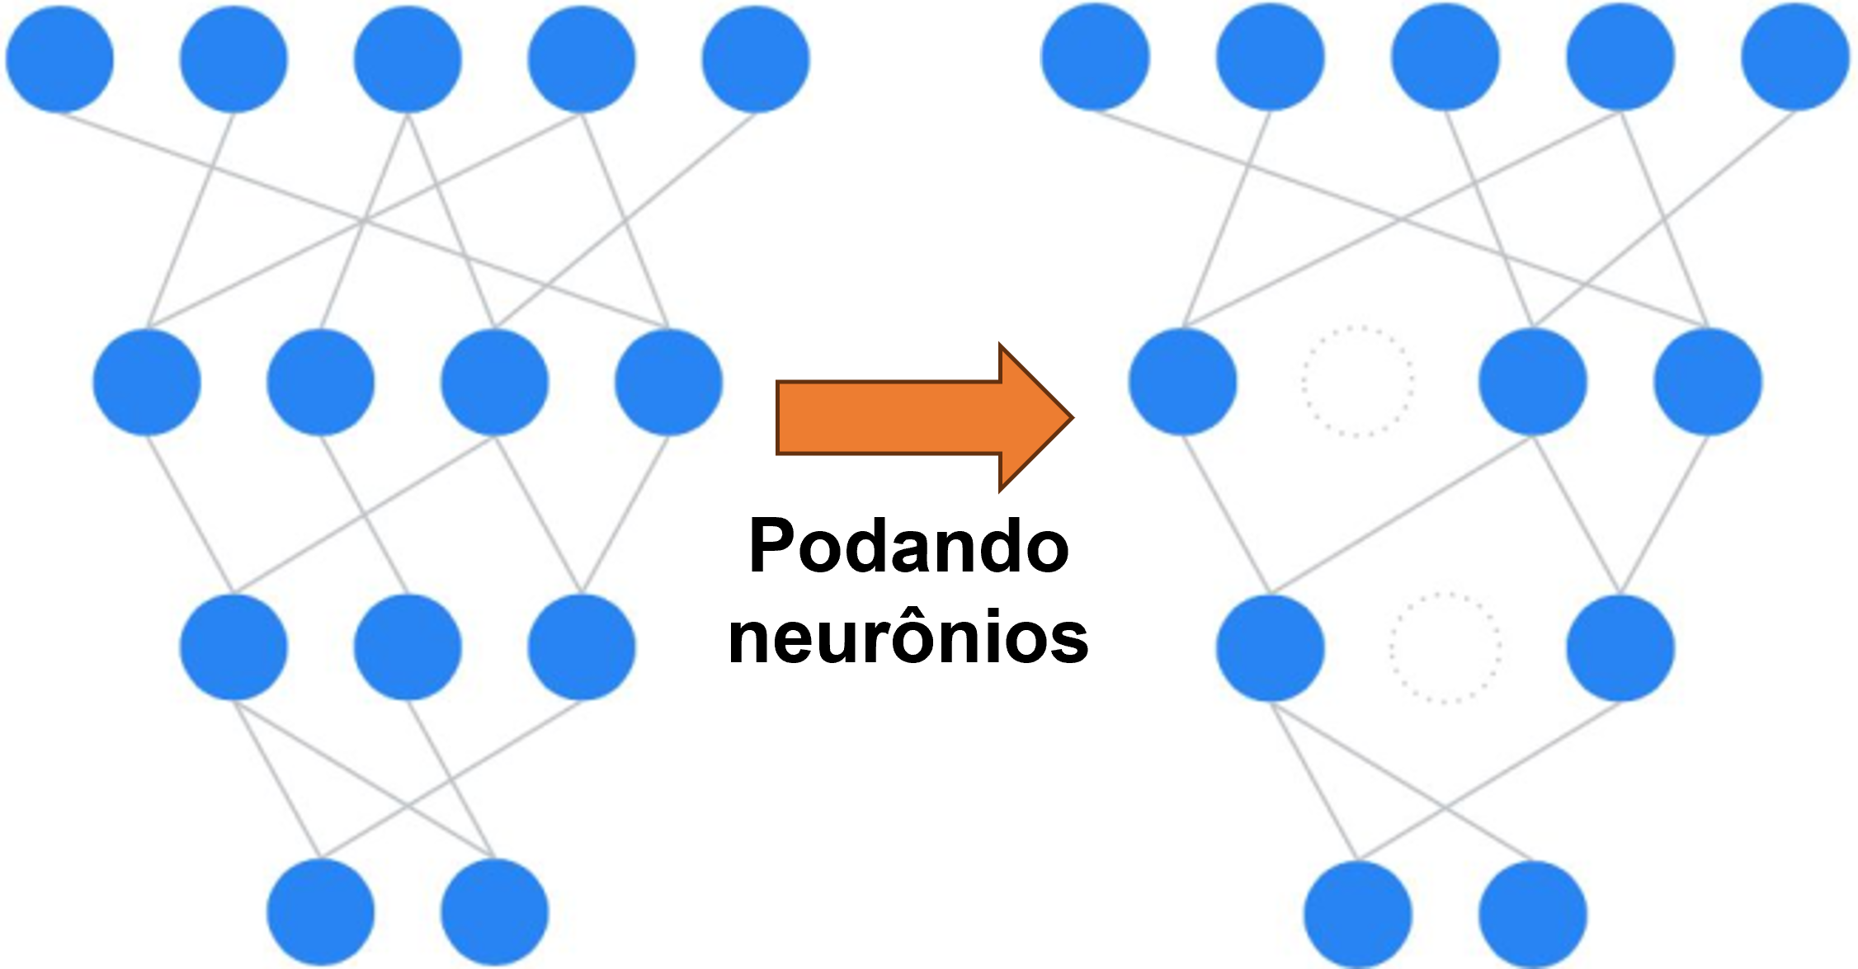
Pruning
Podemos também ser capazes de remover neurônios completamente.
O modelo final pode continuar com o mesmo desempenho ou perder parte dele.
Portanto, é preciso testar e encontrar um balanço entre redução do modelo e seu desempenho.
Ajuda a mitigar problemas de sobreajuste, melhorando a generalização do modelo.
Modelos complexos tendem a sobreajustar.
É uma das técnicas que utilizaremos em breve.

Slide 45
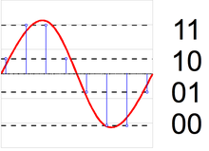
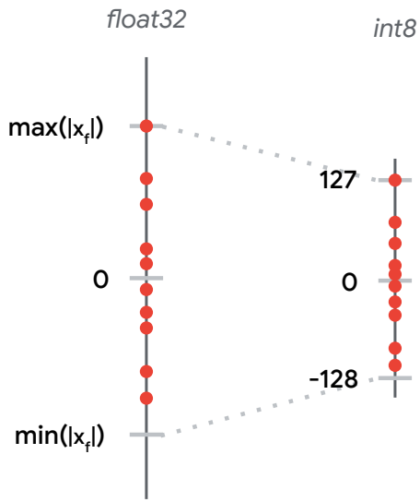
Quantização
Lembrando que sistemas embarcados não têm hardware sofisticado (e.g., FPU) e realizam apenas operações simples.
Assim, outra técnica que iremos usar bastante é chamada de quantização.
É a modificação da representação numérica dos valores envolvidos nos cálculos.
Ela reduz a precisão dos números usados para representar os parâmetros (pesos, ativações, etc.) dos modelos.
Quantizar significa dividir o intervalo de variação de um número em um conjunto discreto de valores.
Notes:
Referência
[1] https://www.tensorflow.org/lite/performance/post_training_quantization
A quantização em machine learning refere-se ao processo de reduzir a precisão dos números usados para representar parâmetros e ativações em um modelo de aprendizado de máquina. Isso é feito para reduzir o consumo de recursos computacionais, como memória e energia, ao implantar o modelo em dispositivos com recursos limitados, como dispositivos móveis, sistemas embarcados ou hardware especializado.
Normalmente, os modelos de aprendizado de máquina usam representações de ponto flutuante de 32 bits para armazenar parâmetros e ativações. No entanto, a quantização envolve converter esses números de ponto flutuante em números com menos bits, como inteiros de 8 bits, 16 bits ou até mesmo binários. Isso permite que os modelos sejam executados de forma mais eficiente em hardware com suporte para operações de baixa precisão.
A quantização pode ser feita de diferentes maneiras, como:
Quantização pós-treinamento: Nesta abordagem, um modelo já treinado é quantizado após o treinamento, convertendo os parâmetros de ponto flutuante para números de baixa precisão.
Quantização durante o treinamento: Algumas técnicas de treinamento permitem quantizar os parâmetros e ativações durante o processo de treinamento, ajustando-os para trabalhar com baixa precisão desde o início.
Quantização por camada: Pode-se quantizar algumas camadas mais críticas com menor precisão, enquanto mantém outras com maior precisão.
Embora a quantização possa levar a uma redução do desempenho do modelo, em muitos casos, ela não compromete significativamente a acurácia. Essa redução na precisão pode ser tolerável, especialmente quando é necessário implantar o modelo em dispositivos com recursos limitados. No entanto, a quantização é uma técnica de otimização que deve ser aplicada com cuidado e considerando as necessidades específicas do cenário de implantação.

Slide 46
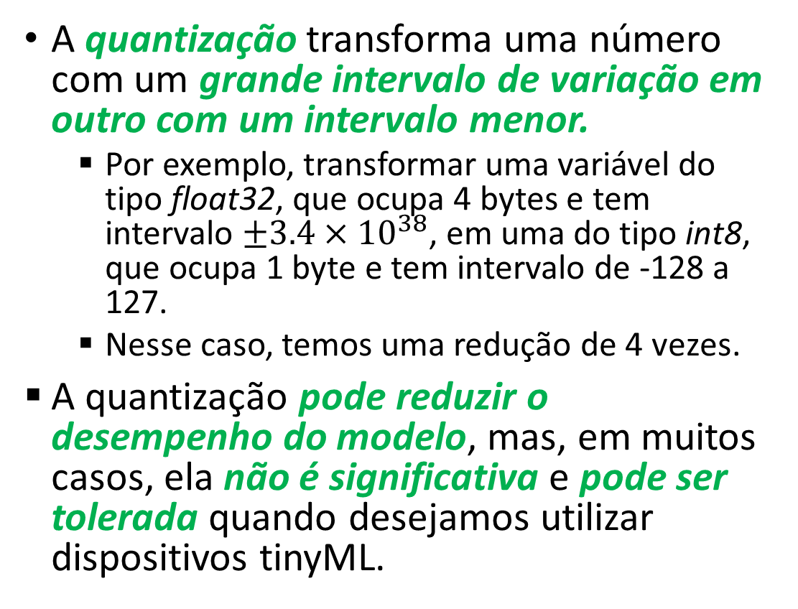
Quantização
A quantização transforma uma número com um grande intervalo de variação em outro com um intervalo menor.
Por exemplo, transformar uma variável do tipo float32, que ocupa 4 bytes e tem intervalo $±3.4×{10}^{38}$, em uma do tipo int8, que ocupa 1 byte e tem intervalo de -128 a 127.
Nesse caso, temos uma redução de 4 vezes.
A quantização pode reduzir o desempenho do modelo, mas, em muitos casos, ela não é significativa e pode ser tolerada quando desejamos utilizar dispositivos tinyML.
Notes:
Referência
[1] https://www.tensorflow.org/lite/performance/post_training_quantization

Slide 47

Clustering ou compartilhamento de pesos
O clustering de pesos reduz o tamanho de armazenamento e de transferência através da rede de modelos de ML.
O clustering reduz o tamanho do modelo substituindo pesos semelhantes em uma camada por um mesmo valor (i.e., o centroide mais próximo).
Assim, podemos armazenar os índices e os centroides:
Neste caso, reduzimos o tamanho da matriz de 16 floats diferentes para 4 floats distintos e 16 índices de 2 bits.
Notes:
[1] https://www.tensorflow.org/model_optimization/guide/clustering
[2] https://www.tensorflow.org/model_optimization/guide/clustering/clustering_comprehensive_guide
[3] https://blog.tensorflow.org/2020/08/tensorflow-model-optimization-toolkit-weight-clustering-api.html
[4] https://www.tensorflow.org/model_optimization/guide/clustering/clustering_example

Slide 48

Clustering ou compartilhamento de pesos
Mesmo que armazenássemos na matriz os centroides de cada peso (i.e., 16 floats) ao invés dos índices, ferramentas de compactação, como o zip, podem aproveitar a redundância nos dados para obter maior compactação.
Notes:
[1] https://www.tensorflow.org/model_optimization/guide/clustering
[2] https://www.tensorflow.org/model_optimization/guide/clustering/clustering_comprehensive_guide
[3] https://blog.tensorflow.org/2020/08/tensorflow-model-optimization-toolkit-weight-clustering-api.html
[4] https://www.tensorflow.org/model_optimization/guide/clustering/clustering_example

Slide 49

Clustering ou compartilhamento de pesos
A tabela ao lado mostra alguns resultados de clustering.
Notem que os tamanhos são reduzidos, mas que há uma redução na acurácia.
Notes:
[1] https://www.tensorflow.org/model_optimization/guide/clustering
[2] https://www.tensorflow.org/model_optimization/guide/clustering/clustering_comprehensive_guide
[3] https://blog.tensorflow.org/2020/08/tensorflow-model-optimization-toolkit-weight-clustering-api.html
[4] https://www.tensorflow.org/model_optimization/guide/clustering/clustering_example

Slide 50


Knowledge distillation ou destilação de conhecimento
É técnica de treinamento de modelos de ML em que um modelo maior e mais complexo, conhecido como “professor", é usado para ensinar (treinar) um modelo menor e mais simples, conhecido como "aluno".
O objetivo é transferir o conhecimento ou a "sabedoria" do professor para o aluno, de forma que o aluno possa obter desempenho comparável ou até mesmo melhor do que o do professor, mas com menor complexidade.
Em outras palavras, queremos que o aluno aprenda a generalizar como o professor.
destilar: reduzir algo, mas mantendo sua parte mais importante.
Notes:
Distillation: reduce it but keep the most important part
Reference:
[1] https://medium.com/huggingface/distilbert-8cf3380435b5
"Knowledge distillation", também conhecido como "aprendizado por destilação", é uma técnica de treinamento de modelos de aprendizado de máquina em que um modelo maior e mais complexo, conhecido como "modelo mestre" ou "modelo professor", é usado para ensinar um modelo menor e mais simples, conhecido como "modelo aluno".
O objetivo da técnica de "knowledge distillation" é transferir o conhecimento ou a "sabedoria" do modelo mestre para o modelo aluno, de forma que o modelo aluno possa obter desempenho comparável ou até mesmo melhor que o modelo mestre, mas com menor complexidade e recursos computacionais.
O processo de "knowledge distillation" envolve alimentar o mesmo conjunto de dados de treinamento para ambos os modelos e usar a saída (probabilidades das classes, por exemplo) do modelo mestre como um alvo suave (soft target) para guiar o treinamento do modelo aluno. Em vez de usar rótulos discretos (por exemplo, "0" ou "1"), o modelo mestre fornece informações mais suaves na forma de distribuições de probabilidade para cada classe.
Dessa forma, o modelo aluno é incentivado a aprender com base nas características sutis e nuances aprendidas pelo modelo mestre, melhorando assim sua capacidade de generalização e desempenho. Essa técnica é especialmente útil em cenários onde recursos computacionais são limitados, como em dispositivos embarcados ou sistemas com pouca memória, pois permite obter modelos mais leves e eficientes sem sacrificar a precisão.

Slide 51

Knowledge distillation
O processo envolve alimentar o mesmo conjunto de treinamento para ambos os modelos e usar a saída do professor como um alvo suave (i.e., probabilidades) ao invés de um rígido para guiar o treinamento do modelo aluno.
Dessa forma, o aluno é incentivado a aprender com base nas características sutis e nuances aprendidas pelo professor, melhorando assim sua capacidade de generalização e desempenho.
Notes:
"Knowledge distillation", também conhecido como "aprendizado por destilação", é uma técnica de treinamento de modelos de aprendizado de máquina em que um modelo maior e mais complexo, conhecido como "modelo mestre" ou "modelo professor", é usado para ensinar um modelo menor e mais simples, conhecido como "modelo aluno".
O objetivo da técnica de "knowledge distillation" é transferir o conhecimento ou a "sabedoria" do modelo mestre para o modelo aluno, de forma que o modelo aluno possa obter desempenho comparável ou até mesmo melhor que o modelo mestre, mas com menor complexidade e recursos computacionais.
O processo de "knowledge distillation" envolve alimentar o mesmo conjunto de dados de treinamento para ambos os modelos e usar a saída (probabilidades das classes, por exemplo) do modelo mestre como um alvo suave (soft target) para guiar o treinamento do modelo aluno. Em vez de usar rótulos discretos (por exemplo, "0" ou "1"), o modelo mestre fornece informações mais suaves na forma de distribuições de probabilidade para cada classe.
Dessa forma, o modelo aluno é incentivado a aprender com base nas características sutis e nuances aprendidas pelo modelo mestre, melhorando assim sua capacidade de generalização e desempenho. Essa técnica é especialmente útil em cenários onde recursos computacionais são limitados, como em dispositivos embarcados ou sistemas com pouca memória, pois permite obter modelos mais leves e eficientes sem sacrificar a precisão.

Slide 52
Frameworks de ML
Um framework de ML é uma biblioteca ou um conjunto de ferramentas que fornece funcionalidades e abstrações que facilitam a criação, treinamento e implantação (i.e., inferência) de modelos de ML.
Alguns exemplos populares de frameworks de ML incluem TensorFlow, PyTorch, Scikit-learn e MXNet, etc.
Usaremos o Tensorflow (TF), pois é focado no desenvolvimento de redes neurais (profundas).
Modelos de ML
Frameworks de ML
Hardware para ML

Slide 53


Frameworks de ML
Quando trabalhamos com aplicações envolvendo modelos de ML em computadores de uso geral, além da aplicação, SO e HW, nós usamos o TensorFlow para a criação, treinamento e implantação dos modelos.
O TensorFlow é projetado para tarefas de alto desempenho e uso intensivo dos recursos disponíveis (como CPUs e/ou TPUs/GPUs) e usa operações em ponto flutuante.
Ou seja, não há preocupação com as eficiências energética e computacional.
Aplicação
Framework de ML
Sistema Operacional
CPU
TPU
GPU
Hardware de uso geral

Slide 54
Frameworks de ML
Porém, o TensorFlow é muito grande, não foi pensado para execução em dispositivos embarcados e realiza mais tarefas do que precisamos.
Quando queremos executar modelos de ML em dispositivos com recursos limitados, precisamos de um framework mais enxuto e eficiente.
O objetivo com dispositivos embarcados é apenas fazer predições (i.e., inferências) com modelos treinados de forma simples e eficiente.
Aplicação
Framework de ML
Sistema Operacional
CPU
TPU
GPU
Hardware de uso geral

Slide 55

TensorFlow (TF) Lite
Usado em smartphones, tablets e sistemas embarcados.
Subconjunto do TF, portanto, é mais restrito.
Projetado para ser leve e eficiente em termos de uso de CPU e memória.
Suporta técnicas de otimização, como quantização, pruning e clustering para reduzir o tamanho dos modelos e melhorar a eficiência de execução em HW com recursos limitados.
Realiza apenas inferência*.
O modelo deve ser treinados em uma máquina com mais recursos.
Compatível com modelos treinados no TF, permitindo sua conversão.
*apenas executa o modelo treinado.
Notes:
Referências
[1] https://viso.ai/edge-ai/tensorflow-lite/
[2] https://www.geeksforgeeks.org/introduction-to-tensorflow-lite/
[3] https://www.tensorflow.org/lite/performance/post_training_quantization

Slide 56

Sequência de trabalho com o TF Lite
É possível gerar um modelo do TF Lite de 3 formas:
Usando um modelo pré-treinado do TF Lite.
https://www.tensorflow.org/lite/examples?hl=pt-br
Criando um modelo do TensorFlow Lite.
Para isso, podemos usar o TensorFlow Lite Model Maker
Convertendo um modelo do TF em um do TF Lite.

Slide 57


Sequência de trabalho com o TF Lite
O primeiro passo é treinar um modelo criado com o TF em um computador com muitos recursos computacionais.
Após, usamos o TF Lite converter para converter esse modelo grande em um modelo pequeno.
Durante a conversão, podemos aplicar otimizações ao modelo.
Esse processo gera um arquivo com extensão .tflite, o qual contém o modelo reduzido.
Na sequência, usamos este arquivo para implantar o modelo em smartfones, tablets ou sistemas embarcados.
Basta carregar o arquivo com APIs específicas do TF Lite e realizar inferências.
Notes:
use o TensorFlow Lite Converter para converter modelos. Durante a conversão, você pode aplicar otimizações como a quantização para diminuir o tamanho e a latência do modelo com pouca ou nenhuma perda na acurácia. Por padrão, nenhum dos modelos contém metadados.

Slide 58

TensorFlow (TF) Lite Micro
O TF Lite é a solução ideal para dispositivos edgeML.
EdgeML: dispositivos com capacidade computacional maior.
Mas e quando falamos do uso de ML em dispositivos com recursos extremamente limitados e que requerem baixíssimo consumo de energia, como microcontroladores?
?

Slide 59
TensorFlow (TF) Lite Micro
Como habilitamos a inferência nesses dispositivos?
Eles têm capacidades computacionais muito menores em comparação com smartphones e tablets.
Portanto, eles requerem uma implementação ainda mais enxuta e eficiente.
?

Slide 60
TensorFlow (TF) Lite Micro
O TF Lite Micro é uma versão ainda mais leve e otimizada do TF Lite.
Projetado para dispositivos embarcados de recursos extremamente limitados (CPU e memória), como microcontroladores.
Escrito em C++ 17 e roda apenas em plataformas de 32 bits.
Precisa apenas de 16 KB de memória.
Não requer suporte de sistema operacional, bibliotecas C ou C++ padrão ou alocação dinâmica de memória.
Após a conversão do modelo TF em TF Lite, o converte para uma array de bytes e o compila junto ao programa.
Micro
Notes:
https://www.tensorflow.org/lite/microcontrollers/build_convert#convert_to_a_c_array
C++17 é a designação para a versão mais recente do padrão C++ (ISO/IEC 14882:2017), que foi lançada em dezembro de 2017. Trata-se de uma atualização significativa da linguagem de programação C++, trazendo diversas melhorias, recursos e novas funcionalidades em relação às versões anteriores.

Slide 61







Pipeline de desenvolvimento
/ Micro
Treino com TF
Converter para TF Lite
Quantização, pruning, etc.
No caso do TF Lite Micro, converte o modelo em uma array de bytes.

Slide 62
Hardware especializado
Outra forma para habilitar o uso de ML em dispositivos embarcados é através de hardwares otimizados para a execução eficiente dos modelos.
Vários fabricantes têm lançados Systems-on-a-Chip (SoCs) e microcontroladores equipados com GPUs e/ou aceleradores de ML, também chamados de neural processing units (NPUs) ou neural engines (NEs).
Modelos de ML
Frameworks de ML
Hardware para ML
Notes:
Uma Neural Processing Unit (NPU) é um tipo de processador projetado especificamente para executar operações relacionadas ao aprendizado de máquina e redes neurais profundas. Esses processadores são projetados para acelerar a execução de tarefas relacionadas ao processamento de dados em redes neurais, permitindo que elas sejam executadas de forma mais rápida e eficiente.
As NPUs são otimizadas para executar operações matemáticas intensivas, como multiplicação de matrizes e operações de convolução, que são fundamentais em redes neurais profundas. Elas são projetadas com unidades de processamento paralelo que permitem realizar essas operações de forma simultânea e altamente eficiente.
A principal vantagem de usar uma NPU é a aceleração significativa do tempo de execução de modelos de aprendizado de máquina e redes neurais profundas. Em muitos casos, as NPUs podem oferecer uma execução muito mais rápida do que os processadores gerais (como CPUs e GPUs) para tarefas de aprendizado de máquina específicas.
As NPUs são amplamente utilizadas em dispositivos móveis, sistemas embarcados e outras aplicações de edge computing, onde a eficiência e a velocidade de processamento são cruciais para lidar com aplicações de inteligência artificial em tempo real. Além disso, muitos chips especializados para aprendizado de máquina, como os usados em dispositivos IoT e smartphones, incorporam unidades de processamento neural dedicadas para melhorar o desempenho e a eficiência energética.
Em resumo, enquanto os SoCs são usados em dispositivos eletrônicos mais complexos e poderosos, como smartphones e tablets, os microcontroladores são projetados para sistemas embarcados específicos, que requerem funções específicas, eficiência de energia e menor complexidade.
Referências
[1] https://www.embedded.com/squeezing-ai-models-into-microcontrollers/
[2] https://community.arm.com/arm-community-blogs/b/ai-and-ml-blog/posts/arm-machine-learning-embedded-evaluation-kit
[3] https://community.arm.com/arm-community-blogs/b/architectures-and-processors-blog/posts/cortex-m55-and-ethos-u55-processors-extending-the-performance-of-arm-ml-portfolio-for-endpoint-devices

Slide 63

Graphics Processing Unit (GPU)
Componente de HW especialmente projetado para lidar com tarefas paralelas de computação envolvendo grandes quantidades de dados.
Executam a mesma operação em paralelo em uma grande quantidade de dados.
Isso as torna ideal para trabalhar com aplicações intensivas de processamento que envolvam cálculos matriciais, como processamento e renderização de vídeo, simulações físicas, modelagem 3D, treinamento de modelos de ML, etc.
Notes:
CUDA and Tensor Cores are both essential components of modern GPUs, but they serve different purposes. CUDA provides a platform for general-purpose computing on GPUs, while Tensor Cores are specialized processing units designed for matrix operations in deep learning.
Tensor cores may calculate a 4×4 matrice operation in a single clock cycle.
While CUDA cores can only perform one operation per clock cycle, Tensor cores can handle multiple operations, giving them an incredible performance boost. Fundamentally, all Tensor cores do is increase the speed of matrix multiplication.
This boost in computational speed does come at the cost of accuracy, with CUDA cores being significantly more accurate. That said, when it comes to training machine learning models, Tensor cores are far more effective in terms of computational speed and overall cost; hence the loss in accuracy is often neglected.
Referências
[1] https://stackoverflow.com/questions/47335027/what-is-the-difference-between-cuda-vs-tensor-cores
[2] https://developer.nvidia.com/blog/programming-tensor-cores-cuda-9/

Slide 64

Graphics Processing Unit (GPU)
Possuem vários (GPU) cores pequenos especializados em operações de multiplicação e acumulação (multiply and accumulate - MAC), tornando as GPUs muito boas em operações de multiplicação e adição de matrizes paralelas.
Essas operações são essenciais para o processamento de redes neurais.
Notes:
CUDA and Tensor Cores are both essential components of modern GPUs, but they serve different purposes. CUDA provides a platform for general-purpose computing on GPUs, while Tensor Cores are specialized processing units designed for matrix operations in deep learning.
Tensor cores may calculate a 4×4 matrice operation in a single clock cycle.
While CUDA cores can only perform one operation per clock cycle, Tensor cores can handle multiple operations, giving them an incredible performance boost. Fundamentally, all Tensor cores do is increase the speed of matrix multiplication.
This boost in computational speed does come at the cost of accuracy, with CUDA cores being significantly more accurate. That said, when it comes to training machine learning models, Tensor cores are far more effective in terms of computational speed and overall cost; hence the loss in accuracy is often neglected.
Referências
[1] https://stackoverflow.com/questions/47335027/what-is-the-difference-between-cuda-vs-tensor-cores
[2] https://developer.nvidia.com/blog/programming-tensor-cores-cuda-9/
[3] https://towardsdatascience.com/how-fast-gpu-computation-can-be-41e8cff75974

Slide 65

Graphics Processing Unit (GPU)
Alguns modelos de GPUs têm cores mais especializados ainda para operações envolvendo matrizes.
No caso da NVIDIA, esses cores são chamados de Tensor Cores.
Enquanto os GPU cores executam apenas uma operação MAC por ciclo de clock, os Tensor cores executam várias operações.
Por exemplo, um Tensor core da NVIDIA executa uma operação MAC matricial (matrizes 4x4) por ciclo de clock.
Assim, aceleram ainda mais o treinamento de redes neurais.
Notes:
CUDA and Tensor Cores are both essential components of modern GPUs, but they serve different purposes. CUDA provides a platform for general-purpose computing on GPUs, while Tensor Cores are specialized processing units designed for matrix operations in deep learning.
Tensor cores may calculate a 4×4 matrice operation in a single clock cycle.
While CUDA cores can only perform one operation per clock cycle, Tensor cores can handle multiple operations, giving them an incredible performance boost. Fundamentally, all Tensor cores do is increase the speed of matrix multiplication.
This boost in computational speed does come at the cost of accuracy, with CUDA cores being significantly more accurate. That said, when it comes to training machine learning models, Tensor cores are far more effective in terms of computational speed and overall cost; hence the loss in accuracy is often neglected.
Referências
[1] https://stackoverflow.com/questions/47335027/what-is-the-difference-between-cuda-vs-tensor-cores
[2] https://developer.nvidia.com/blog/programming-tensor-cores-cuda-9/
[3] https://towardsdatascience.com/how-fast-gpu-computation-can-be-41e8cff75974

Slide 66

Neural processing units (NPUs)
NPUs ou NEs são hardwares altamente especializados projetados para acelerar aplicações de ML.
Por serem muito especializadas, oferecem uma execução muito mais rápida do que as CPUs e GPUs (sem Tensor cores).
NPUs realizam operações paralelas de MAC e suportam compactação e descompactação de pesos, ajudando a minimizar o uso da memória do sistema.
Notes:
CUDA and Tensor Cores are both essential components of modern GPUs, but they serve different purposes. CUDA provides a platform for general-purpose computing on GPUs, while Tensor Cores are specialized processing units designed for matrix operations in deep learning.
Tensor cores may calculate a 4×4 matrice operation in a single clock cycle.
Referencias
[1] https://en.wikichip.org/wiki/neural_processor
[2] https://www.utmel.com/blog/categories/integrated%20circuit/neural-processing-unit-npu-explained
[3] https://www.synopsys.com/designware-ip/technical-bulletin/neural-processor-npx-ip.html

Slide 67



Exemplos de hardware especializado
Huawei’s Kirin 970
Apple’s M1
ARM’s Cortex-M55, Ethos-U55, U65 e N78
Notes:
CUDA and Tensor Cores are both essential components of modern GPUs, but they serve different purposes. CUDA provides a platform for general-purpose computing on GPUs, while Tensor Cores are specialized processing units designed for matrix operations in deep learning.

Slide 68



Exemplos de hardware especializado
Apple’s A12
Apple’s A13
NVIDIA’s Xavier SoC
(CUDA cores + Tensor cores)
Notes:
CUDA and Tensor Cores are both essential components of modern GPUs, but they serve different purposes. CUDA provides a platform for general-purpose computing on GPUs, while Tensor Cores are specialized processing units designed for matrix operations in deep learning.

Slide 69

Exemplos de hardware especializado
Tesla’s FSD
Notes:
CUDA and Tensor Cores are both essential components of modern GPUs, but they serve different purposes. CUDA provides a platform for general-purpose computing on GPUs, while Tensor Cores are specialized processing units designed for matrix operations in deep learning.

Slide 70

NPU versus GPU
Esses HWs especializados habilitam aplicações mais complexas como detecção de objetos e reconhecimento de fala em tempo real.
A figura ao lado mostra que a NPU no Kirin 970 da Huawei faz com que ele supere de longe o iPhone 7 plus na tarefa de reconhecimento de imagens.
Fonte: https://thetechrevolutionist.com/2017/09/huaweis-neural-processing-unit-npu-and.html

Slide 71
Atividades
Quiz: “TP557 - Desafios do TinyML - Machine Learning”
Assistir aos vídeos do Prof. Marcelo Rovai sobre Google Colab e Python.
Google Colab intro: https://www.youtube.com/watch?v=m_Ueb88yd88&ab_channel=MarceloRovai
Python review: https://www.youtube.com/watch?v=07tGfteD4_s&ab_channel=MarceloRovai
Notebooks e documentos usados nos vídeos: https://github.com/Mjrovai/UNIFEI-IESTI01-TinyML-2022.1/tree/main/00_Curse_Folder/1_Fundamentals/Class_04a

Slide 72
Perguntas?

Slide 73
Obrigado!

Slide 74












neurônios
pesos sinápticos
$$w_{11}$$
$$w_{21}$$
$$f\left(g\left(x\right)\right)$$
$$w_{13}$$
$$w_{23}$$
$$1$$
$$w_{15}$$
$$g\left(x\right)$$
$$w_{25}$$
pesos sinápticos
$$0$$
$$b$$
Limiar de ativação
Notes:
O Z80 é um microprocessador de 8 bits desenvolvido pela Zilog, lançado pela primeira vez em 1976. Ele foi amplamente utilizado em computadores pessoais, videogames, controladores industriais e outros sistemas embarcados durante a década de 1980. O Z80 foi uma evolução do processador Intel 8080 e se tornou um dos microprocessadores mais populares da época.

Slide 75














































$$1$$
$$b$$
$$x_{1}$$
$$w_{1}$$
$$x_{2}$$
$$w_{2}$$
$$g\left(x\right)=\sum_{i=1}^{N}{{w_{i} x}_{i}}+b$$
$$w_{i}$$
$$f\left(g\left(x\right)\right)$$
$$y$$
$$1$$
$$x_{i}$$
$$x_{1}$$
$$⋮$$
$$w_{1}$$
$$b$$
$$w_{N}$$
$$x_{2}$$
$$x_{N}$$
$$w_{2}$$
$$g(x)$$
$$w_{k}$$
$$f\left(.\right)$$
$$y$$
$$x_{k}$$
$$⋮$$
$$w_{K}$$
$$1$$
$$x_{K}$$
$$x_{1}$$
$$b$$
$$w_{1}$$
$$x_{2}$$
$$w_{2}$$
$$g(x)$$
$$y=f\left(\left(\sum_{i=1}^{K}{{w_{i} x}_{i}}\right)+b\right)$$
$$w_{k}$$
$$f\left(.\right)$$
$$y$$
$$x_{k}$$
$$⋮$$
$$w_{K}$$
$$x_{K}$$
$$y=f(g(x))=f\left(\left(\sum_{i=1}^{K}{{w_{i} x}_{i}}\right)+b\right)$$
Pesos ou parâmetros

Slide 76


Slide 77




Podando sinapses
Podando neurônios

Slide 78



Professor
Aluno

Slide 79



Professor
Aluno

Slide 80
Aplicação
Framework de ML
Sistema Operacional
CPU
TPU
GPU
Hardware de uso geral

Slide 81
Dados não rotulados
Dados agrupados
K-means
centroides
Matriz 4x4 com os pesos (floats) de uma camada
Centroides dos clusters
Armazena apenas os índices e os centroides
0.86 | -1.88 | -1.49 | -0.51
-1.7 | 1.58 | 0.12 | -2.38
1.9 | -2.19 | 1.37 | -2.79
1.92 | 0.46 | -2.85 | 0.61
-2.85
-1.26
0.33
1.92
0
1
2
3
2 | 1 | 1 | 1
1 | 3 | 2 | 0
3 | 0 | 3 | 0
3 | 2 | 0 | 1
Encontrar centroides
Atribuir índices

Slide 82
Dados não rotulados
Dados agrupados
K-means
centroides
Matriz 4x4 com os pesos (floats) de uma camada
Centroides dos clusters
Armazena os centroides
0.86 | -1.88 | -1.49 | -0.51
-1.7 | 1.58 | 0.12 | -2.38
1.9 | -2.19 | 1.37 | -2.79
1.92 | 0.46 | -2.85 | 0.61
-2.85
-1.26
0.33
1.92
0.33 | -1.26 | -1.26 | -1.26
-1.26 | 1.92 | 0.33 | -2.85
1.92 | -2.85 | 1.92 | -2.85
1.92 | 0.33 | -2.85 | -1.26
Encontrar centroides
Atribuir centroides

